Slide 1
Wsparcie dla rolnictwa
w ramach Planu Strategicznego dla Wspólnej Polityki Rolnej
na lata 2023 - 2027
CENTRUM DORADZTWA ROLNICZEGO W BRWINOWIE

Slide 2
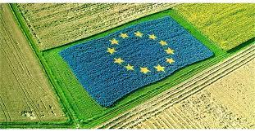
Plan Strategiczny dla Wspólnej Polityki Rolnej 2023-2027
Plan Strategiczny dla Wspólnej Polityki Rolnej 2023-2027 wspiera zrównoważony rozwój polskich gospodarstw, sektora przetwórstwa
i poprawę warunków życia i pracy w małych miejscowościach wiejskich.
WPR wspiera zrównoważone metody gospodarowania, przyjazne klimatowi i środowisku; chroniące wodę, glebę i powietrze oraz bioróżnorodność. Sprzyja produkcji i wykorzystaniu zrównoważonej energii. Wzmacnia różnorodność gospodarczą, w tym biogospodarkę.

Slide 3
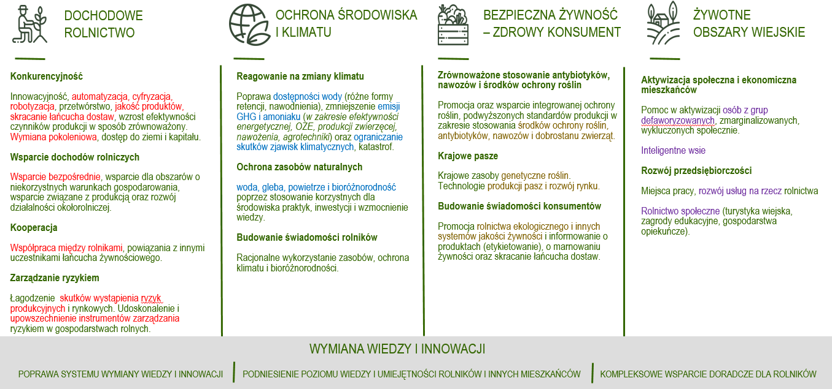
Plan Strategiczny dla WPR 2023–2027
Notes:
Dokument 1237 stronnicowy
Przesunięcie 30% płatności na I filar

Slide 4
Architektura środowiskowa i klimatyczna
W nowym okresie programowania obowiązuje system nowej „zielonej architektury” składający się
z wzajemnie uzupełniających się wymogów obowiązkowych oraz dodatkowych zachęt do stosowania praktyk rolniczych korzystnych dla środowiska i klimatu. Elementem zielonej architektury jest:
Obowiązkowy system warunkowości tzw. warunkowość w okresie programowania 2023-2027 łączy dwa elementy WPR 2014-2020 - zasadę wzajemnej zgodności i zazielenienie. Tak jak dotychczas w ramach zasady wzajemnej zgodności, w nowej warunkowości obowiązują normy dobrej kultury rolnej zgodnej z ochroną środowiska (GAEC) - jednakże poszerzone o nowe elementy i wymogi podstawowe w zakresie zarządzania (SMR).
Dobrowolne dla rolników systemy na rzecz klimatu i środowiska, tzw. ekoschematy – zobowiązania roczne;
to dobrowolne dla rolników systemy płatności za realizację praktyk korzystnych dla środowiska i klimatu oraz dobrostanu zwierząt, które wykraczają ponad wymogi określone w warunkowości. Instrument ten został tak zaprojektowany, aby w jak największym stopniu realizować korzyści środowiskowe, a zarazem zachęcić rolników
do aktywnego zaangażowania się w realizację działań na rzecz ochrony środowiska i klimatu.
Wieloletnie zobowiązania pro-środowiskowe realizowane w ramach II filara WPR. (Działanie rolno-środowiskowo-klimatyczne, Rolnictwo ekologiczne, dobrostan zwierząt, ONW).

Slide 5
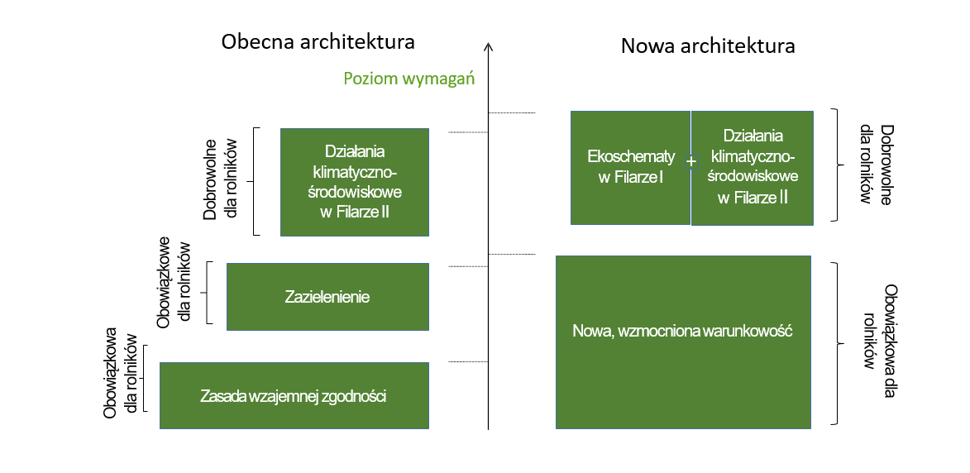
Zielona architektura WPR
Poprzednia architektura Obecna architektura
Źródło: MRIRW

Slide 6
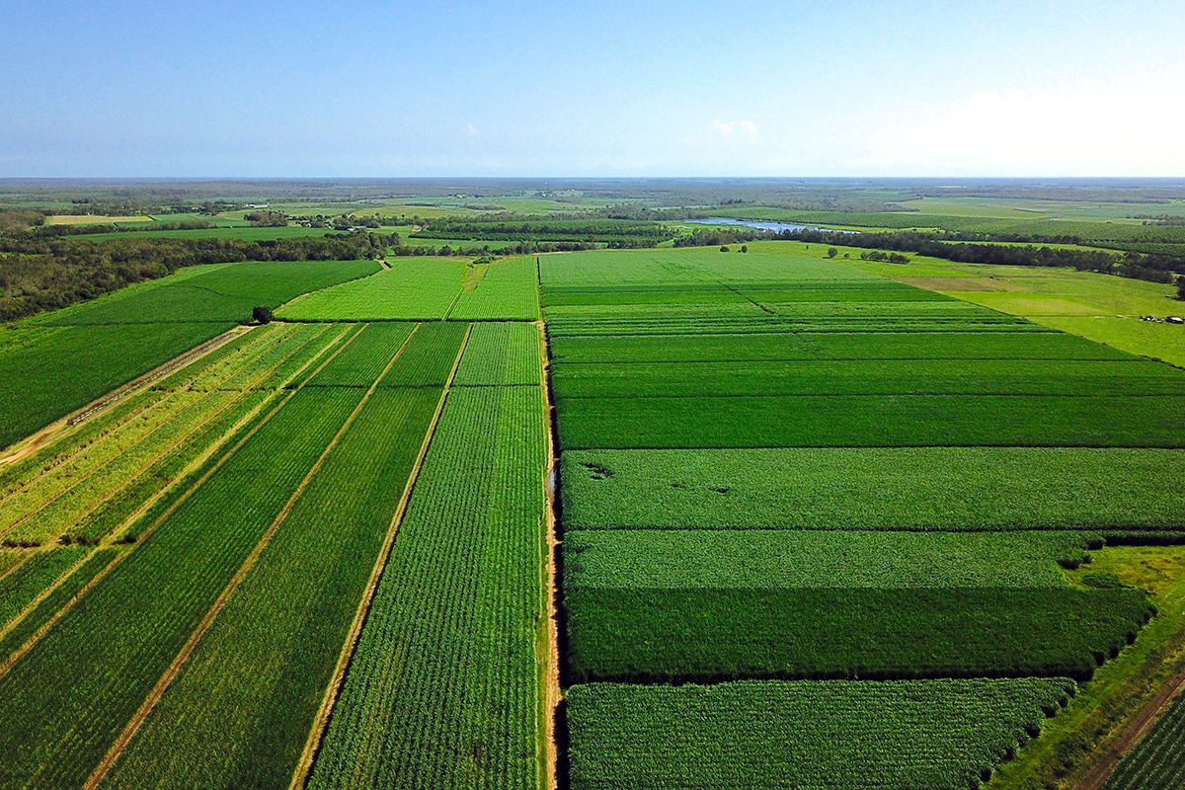
Wykaz norm i wymogów w zakresie warunkowości

Slide 7
System Warunkowości
Warunkowość oparta jest na zbiorze przepisów, które będą musiały być przestrzegane
w gospodarstwie jako minimalne normy i wymogi. Warunkowość składa się z:
podstawowych wymogów w zakresie zarządzania (Statutory Management Requirements – SMR) oraz
norm dotyczących utrzymania gruntów wchodzących w skład gospodarstwa rolnego
w dobrej kulturze rolnej zgodnej z ochroną środowiska (Good Agricultural and Environmental Condition – GAEC);
które zostały określone w załączniku III do rozporządzenia Parlamentu Europejskiego i Rady (UE) nr 2021/2115.
Wymogi te zostały podzielone na następujące obszary:
klimat i środowisko;
zdrowie publiczne zdrowie roślin;
dobrostan zwierząt.

Slide 8
Warunkowość – normy GAEC
Norma GAEC 1:
Utrzymywanie trwałych użytków zielonych w oparciu o stosunek powierzchni trwałych użytków zielonych do powierzchni użytków rolnych na poziomie krajowym
Cel praktyki:
Trwałe użytki zielone w dużym stopniu przyczyniają się do ochrony zasobów węgla, a także ochrony gleby, zwiększenia pochłaniania dwutlenku węgla oraz zachowania różnorodności biologicznej.
Praktyki w gospodarstwie:
Udział trwałych użytków zielonych (TUZ) w powierzchni gruntów rolnych w skali całego kraju nie może się zmniejszyć
o więcej niż 5 % w stosunku do roku referencyjnego 2018.
W przypadku zmniejszenia wskaźnika TUZ o więcej niż 5 %, przekształcanie trwałych użytków zielonych jest niedopuszczalne, a rolnicy, którzy przekształcili trwałe użytki zielone, będą zobowiązani do przywrócenia określonej powierzchni gruntu w TUZ lub odtworzenia TUZ na innym gruncie.
Powierzchnia TUZ w strukturze użytków rolnych:
Powierzchnia TUZ w tys. ha | 2010 | 2015 | 2019 | 2020
 | 3 229 | 3 093 | 3 128 | 3 189

Slide 9
Warunkowość – normy GAEC
Norma GAEC 2:
Ochrona terenów podmokłych i torfowisk
Rok wdrożenia normy: 2025 r.
Cel praktyki:
Utrzymanie obszarów podmokłych i torfowisk w celu magazynowania węgla w glebie i zapobiegania emisji dwutlenku węgla do atmosfery.
Praktyki w gospodarstwie:
Celem normy GAEC 2 jest ochrona gleb najbogatszych w węgiel, poprzez ochronę torfowisk i terenów podmokłych. Normą zostaną objęte gleby pochodzenia organicznego o zawartości materii organicznej ≥ 30% o łącznej miąższości co najmniej 40 cm.
Proponuje się, aby norma ta była realizowana poprzez ochronę:
torfowisk z czynnym procesem akumulacji węgla oraz częściowo odwodnionych gleb organicznych znajdujących się obecnie na użytkach rolnych i nie przekształconych dotychczas
w grunty orne;
mokradeł nietorfowych, nieprzekształconych dotychczas w grunty orne.

Slide 10
Warunkowość – normy GAEC
Norma GAEC 3:
Zakaz wypalania gruntów rolnych
Cel praktyki:
Utrzymanie poziomu materii organicznej gleby i zapobieganie bezpośrednim emisjom dwutlenku
węgla i pyłu drobnego (PM 2.5) do atmosfery.
Praktyki w gospodarstwie:
Zakaz wypalania gruntów rolnych, z wyjątkiem punktowego wypalania roślin, części roślin lub resztek pożniwnych ze względów związanych ze zdrowiem roślin.
W przypadku stwierdzenia wypalania na gruntach rolnych powstałych na skutek zalecenia inspektora Państwowej Inspekcji Ochrony Roślin i Nasiennictwa mającego na celu niszczenie chorób kwarantannowych roślin czy działania siły wyższej lub okoliczności nadzwyczajnych takich jak poważna klęska żywiołowa w dużym stopniu dotykająca grunty rolne gospodarstwa, sytuacja taka nie będzie traktowana jako niespełnienie normy.

Slide 11
Warunkowość – normy GAEC
Norma GAEC 4:
Ustanowienie stref buforowych wzdłuż cieków wodnych
Cel praktyki:
Zmniejszenie zanieczyszczenia wód, w szczególności nawozami i środkami ochrony roślin pochodzącymi ze źródeł rolniczych. Poprawa jakości wód i ochrona wód przed eutrofizacją.
Praktyki w gospodarstwie:
Zakaz stosowania nawozów oraz środków ochrony roślin na gruntach rolnych w pobliżu wód powierzchniowych w odległości wynoszącej co najmniej 3 m.
Zgodnie z Programem działań mających na celu zmniejszenie zanieczyszczenia wód azotanami pochodzącymi
ze źródeł rolniczych oraz zapobieganie dalszemu zanieczyszczeniu, w ramach których obowiązuje zakaz stosowania nawozów azotowych na gruntach rolnych w odległościach wynoszących co do zasady 5, 10 lub 20 m.
Stosowanie nawozów przy pomocy urządzeń aplikujących je bezpośrednio do gleby oraz podzielenie pełnej dawki nawozów na co najmniej 3 dawki redukuje o połowę odległości wskazane w Programie działań.
Należy mieć jednak na uwadze, że minimalna odległość od cieków wodnych wynikająca z warunkowości wynosi niezmiennie 3 m.

Slide 12
Warunkowość – normy GAEC
Norma GAEC 5:
Zarządzanie orką w celu zmniejszenia ryzyka degradacji i erozji gleby, biorąc pod uwagę nachylenie terenu
Cel praktyki:
Proponowane praktyki na zboczach o nachyleniu ≥ 14% ograniczą zjawiska erozji gleb oraz procesów towarzyszących – transportu składników nawozowych i zanieczyszczenia wód związkami biogennymi, utraty materii organicznej gleb zagrożonych erozją, zamulania dróg, poboczy oraz cieków wodnych.
Obniżenie kryterium spadku z 20 do 14% wpisuje się w znaczne podwyższenie celu normy,
tj. podwyższenie ochrony gruntów ornych przed erozją.
Praktyki w gospodarstwie:
Grunty orne położone na stokach o nachyleniu ≥ 14% uznaje się za utrzymywane zgodnie
z normami, jeżeli gruntów tych:
- nie wykorzystuje się pod uprawę roślin wymagających utrzymywania redlin wzdłuż stoku;
- nie utrzymuje się jako ugór czarny w okresie jesienno-zimowym (od dnia 1 listopada do dnia 15 lutego).

Slide 13
Warunkowość – normy GAEC
Norma GAEC 6:
Minimalna pokrywa glebowa w najbardziej newralgicznych okresach
Cel praktyki:
Utrzymanie okrywy ochronnej gleby w okresie jesienno-zimowym przyczynia się do ochrony gleby przed erozją i utratą materii organicznej gleby. Ponadto wpływa ona także na ograniczenie spływu nawozów i związków biogennych do wód, przez co ogranicza ich zanieczyszczenie.
Praktyki w gospodarstwie:
Na powierzchni stanowiącej co najmniej 80% gruntów ornych, wchodzących w skład gospodarstwa rolnego utrzymuje się okrywę ochronną gleby w okresie od dnia 1 listopada do dnia 15 lutego. Jako spełnienie wymogów normy uznaje się m.in.: okrywę roślinną (uprawy ozime, trawy na gruntach ornych, międzyplony ozime), pozostawienie ścierniska, grunty pokryte resztkami pożniwnymi, czy mulczem.
W uprawach trwałych (sady - drzewa owocowe) utrzymuje się okrywę ochronną gleby w międzyrzędziach
w okresie od dnia 1 listopada do dnia 15 lutego.

Slide 14
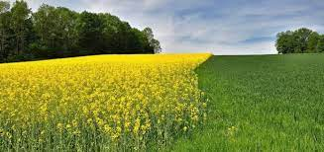
Warunkowość – normy GAEC
Norma GAEC 7:
Zmianowanie i dywersyfikacja upraw na gruntach ornych
Cel praktyki:
Wdrożenie normy w proponowanej formie będzie mieć pozytywny wpływ na utrzymanie żyzności i jakości gleb poprzez racjonalną gospodarkę glebową, materię organiczną oraz wspieranie efektywnego zarządzania składnikami pokarmowymi. Ponadto, wpłynie na ograniczenie presji chorób i szkodników powiązanej z upraszczaniem płodozmianu i w efekcie skutkować może zmniejszeniem zużycia środków ochrony roślin.

Slide 15
Warunkowość – normy GAEC
W roku 2023 nie stosuje się praktyki służącej zmianowaniu upraw.
Norma GAEC 7:
Zmianowanie i dywersyfikacja upraw na gruntach ornych
Praktyki w gospodarstwie służące zmianowaniu upraw:
Gospodarstwa powyżej 10 ha gruntów ornych zobowiązane są do:
Prowadzenia upraw na powierzchni co najmniej 40% gruntów ornych w taki sposób, aby na każdej działce rolnej, na tych gruntach, w porównaniu z rokiem poprzednim, była prowadzona inna uprawa w plonie głównym.
Powyższe obowiązki uznaje się za spełnione na danej działce rolnej w przypadku wprowadzenia po zbiorze plonu głównego uprawy wtórej, tj. międzyplonu (ozimego lub ścierniskowego lub wsiewki poplonowej), z okresem utrzymania przez co najmniej 8 tygodni od terminu wysiewu, a w przypadku wsiewki - od terminu zbioru uprawy w plonie głównym.
Jednocześnie, na wszystkich gruntach ornych w gospodarstwie, taka sama uprawa w plonie głównym nie może być prowadzona dłużej niż 3 lata.
Powyższe zasady nie obowiązują w przypadku upraw korzystnie wpływających na poprawę i zachowanie potencjału gleby, takich jak: rośliny bobowate, trawy i inne zielne rośliny pastewne, mieszanki bobowatych drobnonasiennych z trawami, grunty ugorowane oraz uprawy wieloletnie.
Powyższe praktyki służące zmianowaniu upraw nie obowiązują w przypadku prowadzenia upraw na powierzchni 100% gruntów ornych w taki sposób, że na każdej działce rolnej w porównaniu z rokiem poprzednim jest prowadzona inna uprawa w plonie głównym.

Slide 16
Warunkowość – normy GAEC
W roku 2023 nie stosuje się praktyki służącej dywersyfikacji upraw.
Norma GAEC 7:
Zmianowanie i dywersyfikacja upraw na gruntach ornych
Praktyki w gospodarstwie służące dywersyfikacji upraw:
Gospodarstwa powyżej 10 ha gruntów ornych zobowiązane są do:
Prowadzenia co najmniej 3 różnych upraw na gruntach ornych, przy czym uprawa główna nie może zajmować więcej niż 65% gruntów ornych, a dwie uprawy główne łącznie nie mogą zajmować więcej niż 90% gruntów ornych.
Powyższe praktyki służące dywersyfikacji upraw nie obowiązują w przypadku prowadzenia upraw na powierzchni 100% gruntów ornych w taki sposób, że na każdej działce rolnej w porównaniu z rokiem poprzednim jest prowadzona inna uprawa w plonie głównym.
Za odrębną uprawę uznaje się:
rodzaj w klasyfikacji botanicznej upraw;
formę jarą i ozimą tego samego rodzaju,
gatunek z rodzin kapustowatych (Brassicaceae), psiankowatych (Solanaceae) i dyniowatych (Cucurbitaceae);
grunt ugorowany;
trawę lub inne pastewne rośliny zielne.

Slide 17
Warunkowość – normy GAEC
Norma GAEC 7:
Zmianowanie i dywersyfikacja upraw na gruntach ornych
Z wdrażania normy wyłączone są gospodarstwa:
w których więcej niż 75% GO jest wykorzystywanych do produkcji traw lub innych zielnych roślin pastewnych, uprawy roślin strączkowych lub ugorowanych lub stanowi sumę powyższych,
w których więcej niż 75% UR stanowi TUZ lub jest wykorzystywanych do produkcji traw lub innych zielnych roślin pastewnych, lub stanowi sumę powyższych.
Gospodarstwa, w których prowadzona jest produkcja ekologiczna oraz uprawy w konwersji, uznaje się za spełniające normę GAEC 7.

Slide 18

Warunkowość – normy GAEC
Norma GAEC 7:
Zmianowanie i dywersyfikacja upraw na gruntach ornych
Derogacja normy GAEC 7 w 2023 r. wynikająca
z konieczności zapewnienia bezpieczeństwa żywnościowego – norma GAEC 7 dotycząca zmianowania upraw nie będzie stosowana,
w związku z czym rolnicy nie będą musieli realizować praktyk służących zmianowaniu oraz dywersyfikacji upraw na gruntach ornych.

Slide 19
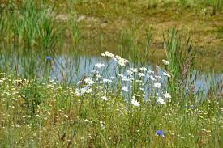
Warunkowość – normy GAEC
Norma GAEC 8:
Utrzymanie elementów i obszarów nieprodukcyjnych
Cel praktyki:
Wymienione wyżej praktyki są ważnym elementem polityki zrównoważonego rozwoju, przyczyniającym się do wzmocnienia sieci siedlisk przyrodniczych, płatów i korytarzy ekologicznych, a przez to – zwiększenia różnorodności gatunkowej roślin i zwierząt. Bezpośrednio przyczyniają się do poprawy różnorodności biologicznej poprzez zachowanie
i utrzymanie wskazanych elementów krajobrazu, a także poprzez określenie okresu przycinania drzew i krzewów w okresie lęgowym ptaków w gospodarstwach rolnych.

Slide 20
Warunkowość – normy GAEC
Norma GAEC 8:
Utrzymanie elementów i obszarów nieprodukcyjnych
Norma w zakresie minimalnego udziału:
Co najmniej 4 % gruntów ornych na poziomie gospodarstwa przeznaczonych na obszary i elementy nieprodukcyjne, w tym grunty ugorowane.
Udział (%) gruntów ornych przeznaczonych na obszary i elementy nieprodukcyjne : 4.0%
Przykład:
Dla gospodarstwa 100 ha -> 4% = 4 ha – przeznaczone na obszary i elementy nieprodukcyjne, w tym grunty ugorowane.

Slide 21
Warunkowość – normy GAEC
Norma GAEC 8:
Utrzymanie elementów i obszarów nieprodukcyjnych
Norma w zakresie minimalnego udziału:
Co najmniej 7 % gruntów ornych na poziomie gospodarstwa przeznaczonych na obszary i elementy nieprodukcyjne, w tym grunty ugorowane oraz międzyplony lub uprawy wiążące azot, uprawiane bez stosowania środków ochrony roślin, z czego 3 % stanowią obszary i elementy nieprodukcyjne, w tym grunty ugorowane. W odniesieniu do międzyplonów państwa członkowskie stosują współczynnik ważenia 0,3.
Udział (%) gruntów ornych przeznaczonych na obszary i elementy nieprodukcyjne oraz na międzyplony lub
uprawy wiążące azot : 7.0%
Przykład:
Dla gospodarstwa 100 ha -> 3 % = 3 ha - przeznaczone na obszary i elementy nieprodukcyjne, w tym grunty
ugorowane.
-> pozostałe 4 % może być realizowane przez obsianie międzyplonami lub uprawami
wiążącymi azot wg. przelicznika, tj. 4 ha / 0,3 = 13,3 ha.

Slide 22
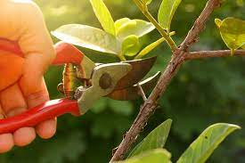
Warunkowość – normy GAEC
Norma GAEC 8:
Utrzymanie elementów i obszarów nieprodukcyjnych
Zakaz niszczenia rowów – dot. rowów do 2 m szerokości
Zakaz niszczenia oczek wodnych – o powierzchni do 100 m² w obrębie działki rolnej
Zakaz przycinania drzew i żywopłotów – od dnia 15 kwietnia do dnia 31 lipca, z wyłączeniem:
wierzb;
drzew owocowych;
gatunków drzew, których uprawa stanowi zagajnik o krótkiej
rotacji;
znajdujących się na użytkach rolnych będących w posiadaniu
rolnika.

Slide 23
Warunkowość – normy GAEC
Norma GAEC 8:
Utrzymanie elementów i obszarów nieprodukcyjnych
Z wdrażania normy wyłączone są gospodarstwa:
o powierzchni gruntów ornych do 10 ha (załącznik III przypis 5 pkt 1 lit. c))
w przypadku których więcej niż 75 % kwalifikującej się powierzchni użytków rolnych jest
trwałymi użytkami zielonymi (załącznik III przypis 5 pkt 1 lit. b))
w przypadku których więcej niż 75 % gruntów ornych jest wykorzystywanych do produkcji
traw lub innych zielnych roślin pastewnych, jest ugorowanych, jest wykorzystywanych do
uprawy roślin strączkowych lub jest objętych połączeniem tych zastosowań (załącznik III
przypis pkt 1 lit. a))

Slide 24
Warunkowość – normy GAEC
Elementy i obszary nieprodukcyjne | WSPÓŁCZYNNIK KONWERSJI (m/ drzewo do m²) | WSPÓŁCZYNNIK WAŻENIA | OBSZAR EFA (po zastosowaniu obu współczynników)
Grunty ugorowane (na 1m²) | nie dotyczy | 1 | 1 m²
Grunty ugorowane z roślinami miododajnymi (na 1 m²) | nie dotyczy | 1,5 | 1,5 m²
Elementy krajobrazu:
Żywopłoty/ pasy zadrzewione ( na 1m) | 5 | 2 | 10 m²
Zadrzewienia pojedyncze (na drzewo) | 20 | 1,5 | 30 m²
Zagajniki śródpolne (na 1m²) | nie dotyczy | 1,5 | 1,5 m²
Zadrzewienie liniowe ( na 1m) | 5 | 2 | 10 m²
Oczka wodne ( na 1m²) | nie dotyczy | 1,5 | 1,5 m²
Rowy ( na 1m) | 5 | 2 | 10 m²
Strefy buforowe i miedze śródpolne ( na 1m) | 6 | 1,5 | 9 m²
Pasy gruntów kwalifikujących się do płatności wzdłuż obrzeży lasu (na 1m) bez produkcji | 6 | 1,5 | 9 m²

Slide 25
Warunkowość – normy GAEC
Norma GAEC 8:
Utrzymanie elementów i obszarów nieprodukcyjnych
Derogacja normy GAEC 8 w 2023 r. wynikająca z konieczności zapewnienia bezpieczeństwa żywnościowego – w części dotyczącej przeznaczenia minimalnego udziału gruntów ornych na obszary nieprodukcyjne – możliwe będzie prowadzenie produkcji na gruntach ugorowanych z określonymi wyjątkami.
W tym kontekście należy zaznaczyć, że derogacja dot. normy GAEC 8 nie odnosi się do całości normy, a odstępstwo na rok 2023 przewidziane rozporządzeniem 2022/1317 umożliwia prowadzenie produkcji na gruntach ugorowanych,
z wyjątkiem uprawy kukurydzy, soi i zagajników o krótkiej rotacji. Do wyliczenia powierzchni tych gruntów stosowany jest współczynnik ważenia 1. Wyłączenie wskazanych upraw wynika z faktu, że wprowadzenie derogacji jest związane
z konfliktem zbrojnym na Ukrainie i ma umożliwiać rolnikom elastyczność
w wykorzystaniu gruntów ornych do produkcji żywności, podczas gdy kukurydza
i soja są uprawiane w większości na pasze, natomiast zagajniki o krótkiej rotacji na cele energetyczne.

Slide 26
Warunkowość – normy GAEC
Norma GAEC 9:
Zakaz przekształcania lub zaorywania trwałych użytków zielonych wyznaczonych jako cenne na obszarach Natura 2000
Cel praktyki:
Utrzymanie wyznaczonych cennych trwałych użytków zielonych na obszarach Natury 2000 w celu zachowania różnorodności biologicznej.
Praktyki w gospodarstwie:
Rolnicy są zobowiązani do przestrzegania zakazu przekształcania lub zaorywania wyznaczonych cennych trwałych użytków zielonych położonych na obszarach Natura 2000 – kontynuacja Zazielenienia.
Zakres terytorialny: Orientacyjna powierzchnia ogółem w ha trwałych użytków zielonych, wyznaczonych jako trwałe użytki zielone wrażliwe pod względem środowiskowym na obszarach Natura 2000, objętych GAEC: 269 000, 00 ha.

Slide 27
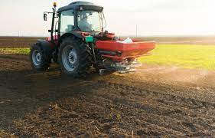
Warunkowość – wymogi SMR
SMR 1:
Ramowa Dyrektywa Wodna - wymogi dotyczące kontroli pozwoleń
Stosowanie nawozów fosforowych:
Podstawa Prawna:
Ustawy o nawozach i nawożeniu - Dz.U. 2021 poz. 76;
Rozporządzenie w sprawie szczegółowego sposobu stosowania nawozów oraz prowadzenia szkoleń
z zakresu ich stosowania - Dz.U. 2018 poz. 1438;
Programu działań mających na celu zmniejszenie zanieczyszczenia wód azotanami pochodzącymi
ze źródeł rolniczych oraz zapobieganie dalszemu zanieczyszczeniu. Rozporządzenie Rady Ministrów z dnia 5 czerwca 2018 r. ( Rozporządzenie Rady Ministrów z dnia 12 lutego 2020 r.) Dz.U. 2020 poz. 243.
Wymagania dla gospodarstw rolnych:
terminy stosowania nawozów fosforowych;
odległości stosowania nawozów fosforowych.

Slide 28
Warunkowość – wymogi SMR
SMR 2:
Ochrona wód przed zanieczyszczeniami spowodowanymi przez azotany pochodzenia rolniczego
Podstawa Prawna:
Dyrektywa 91/676/EWG z dn. 12.XII.1991r. „Ochrona wód”;
Ustawa z dnia 20 lipca 2017 r. - Prawo wodne tekst jednolity (Dz.U. 2021 poz. 624 Teks jednolity Dz.U. 2021 poz. 2233);
Programu działań mających na celu zmniejszenie zanieczyszczenia wód azotanami pochodzącymi ze źródeł rolniczych oraz zapobieganie dalszemu zanieczyszczeniu. Rozporządzenie Rady Ministrów z dnia 5 czerwca 2018 r. ( Rozporządzenie Rady Ministrów z dnia 12 lutego 2020 r.) Dz.U. 2020 poz. 243 (1 nowelizacja);
Ustawy o nawozach i nawożeniu - Dz.U. 2021 poz. 76;
Rozporządzenie w sprawie szczegółowego sposobu stosowania nawozów oraz prowadzenia szkoleń z zakresu ich stosowania - Dz.U. 2018 poz. 1438 (zakaz stosowania mocznika bez inhibitorów, stosowanie fosforu, stosowanie nawozów stałych)

Slide 29
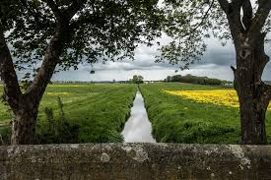
Warunkowość – wymogi SMR
SMR 2:
Ochrona wód przed zanieczyszczeniami spowodowanymi przez azotany pochodzenia rolniczego
Programu działań mających na celu zmniejszenie zanieczyszczenia wód azotanami pochodzącymi ze źródeł rolniczych oraz zapobieganie dalszemu zanieczyszczeniu:
ograniczenie rolniczego wykorzystania nawozów;
dawki stosowania nawozów azotowych;
terminy stosowania;
odległości stosowania nawozów azotowych;
przechowywanie nawozów naturalnych;
obliczenia obrotu stada.

Slide 30
Warunkowość – wymogi SMR
SMR 2:
Ochrona wód przed zanieczyszczeniami spowodowanymi przez azotany pochodzenia rolniczego
ZMIANY W PROGRAMIE AZOTANOWYM:
W Dzienniku Ustaw 7 lutego 2023 r. zostało opublikowane rozporządzenie w sprawie tzw. programu azotanowego. Zmiany obejmują m.in. elastyczny termin wiosennego nawożenia czy sposób obliczania dawek nawozów azotowych.
Nowe zasady obejmują:
możliwość zastosowania elastycznego terminu wiosennego nawożenia;
aktualizację wskaźników produkcji nawozów naturalnych i zawartego w nich azotu;
nowy sposób obliczania maksymalnych dawek nawozów azotowych;
dodanie równoważników nawozowych dla ścieków i osadów ściekowych.

Slide 31
Warunkowość – wymogi SMR
SMR 2:
Ochrona wód przed zanieczyszczeniami spowodowanymi przez azotany pochodzenia rolniczego
Elastyczny termin wiosennego nawożenia
Odpowiednio dobrany termin stosowania nawozów zawierających azot jest istotnym czynnikiem wpływającym na plonotwórczość roślin. Ma to kluczowe znaczenie dla produkcji roślinnej, aby można było uzyskać wysokie plony, a jednocześnie nie dopuścić do strat w obrębie tego makroskładnika.
Nawożenie w nieodpowiednim terminie i nieodpowiedniej dawce jest nie tylko zagrożeniem dla środowiska, ale przede wszystkim zwiększa koszty, które ponosi rolnik.
Możliwość stosowania nawozów już w lutym
Aktualizacja programu azotanowego wprowadza możliwość stosowania nawozów wcześniej, czyli w okresie od 1. do ostatniego dnia lutego, jeżeli nastąpi przejście średniej temperatury powietrza przez próg:
3 °C w przypadku roślin zasianych jesienią, upraw trwałych, upraw wieloletnich i trwałych użytków zielonych;
5 °C w przypadku pozostałych upraw.
Jako przejście przez próg danej temperatury należy wskazać termin, w którym:
przez 5 dni następujących po sobie, każdego dnia średnia dobowa temperatura powietrza przekroczyła 3 °C lub
w którym przez 5 dni następujących po sobie, każdego dnia średnia dobowa temperatura powietrza przekroczyła 5 °C.

Slide 32
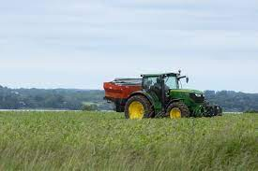
Warunkowość – wymogi SMR
SMR 2:
Ochrona wód przed zanieczyszczeniami spowodowanymi przez azotany pochodzenia rolniczego
Wykaz powiatów
Wykaz powiatów, w których nastąpiło przejście średniej dobowej temperatury powietrza przez próg 3 °C i powiatów, w których nastąpiło przejście średniej dobowej temperatury powietrza przez próg 5 °C, będzie publikowany codziennie, od 1 do ostatniego dnia lutego, na stronie internetowej Instytutu Meteorologii i Gospodarki Wodnej – Państwowego Instytutu Badawczego, pod adresem: https://agrometeo.imgw.pl/kryterium_wczesniejszego_terminu_nawozenia.
Szczegóły
Więcej informacji nt. interpretacji przepisów programu
azotanowego można znaleźć w pytaniach i odpowiedziach
przygotowanych przez wiodące w sprawie Ministerstwo Infrastruktury.
Są one dostępne pod adresem:
https://www.gov.pl/web/infrastruktura/pytania-i-odpowiedzi-do-programu-azotanowego.

Slide 33
Minimalne odległości stosowania nawozów (N) na gruntach rolnych od brzegu:
 |  | jezior i zbiorników o powierzchni do 50 ha | cieków wodnych |  | rowów z wyłączeniem rowów o szerokości do 5 m* |  | kanałów w rozumieniu ustawy Prawo wodne
Nawozy z wyłączeniem gnojowicy |  | 5 m | 5 m |  | 5 m |  | 5 m
Gnojowica |  | 10 m | 10 m |  | 10 m |  | 10 m
Minimalne odległości stosowania nawozów na gruntach rolnych od:
 | brzegu jezior i zbiorników wodnych o powierzchni powyżej 50 ha |  |  | ujęć wody** |  | obszarów morskiego pasa nadbrzeżnego
Wszystkie rodzaje nawozów | 20 m |  |  | 20 m |  | 20 m
** jeżeli nie ustanowiono strefy ochronnej na podstawie przepisów ustawy – Prawo wodne z dnia 01.07.2017

Slide 34
Warunkowość – wymogi SMR
SMR 3:
Ochrona dzikiego ptactwa
Dyrektywa Ptasia
Dyrektywa Ptasia Unii Europejskiej została przyjęta w roku 1979, jako odpowiedź na alarmujące informacje o zmniejszaniu się liczby gatunków ptaków zasiedlających różne tereny Europy oraz kurczeniu się populacji wielu europejskich gatunków.
Jej podstawowe cele to ochrona i zachowanie wszystkich populacji ptaków naturalnie występujących
w stanie dzikim w Unii Europejskiej, prawne uregulowanie zasad handlu i pozyskania ptaków łownych oraz przeciwdziałanie ich chwytaniu i zabijaniu.
Natura 2000 – program sieci obszarów objętych ochroną przyrody na terytorium Unii Europejskiej
Sieć Natura 2000 tworzą trzy typy obszarów objętych specjalną ochroną:
Specjalne obszary ochrony siedlisk (SOO);
Obszary specjalnej ochrony ptaków (OSO) - utworzone zostały celem ochrony terenów, szczególnie cennych przyrodniczo z uwagi na występujące i bytujące tam ptaki;
Obszary mające znaczenie dla Wspólnoty.

Slide 35
Warunkowość – wymogi SMR
SMR 3:
Ochrona dzikiego ptactwa
Obowiązki rolników w zakresie ochrony dzikiego ptactwa:
Ochrona dzikiego ptactwa dotyczy zarówno obszarów Natury 2000 , jak i całego kraju.
Na obszarze całego kraju obowiązuje zakaz niszczenia siedlisk i ostoi będących obszarem rozrodu, wychowu młodych, odpoczynku, migracji lub żerowania ptaków podlegających ochronie.
Obowiązki rolników w zakresie ochrony dzikiego ptactwa na obszarach Natura 2000:
przestrzeganie wymagań obligatoryjnych wynikających z planów zadań ochronnych albo planów ochrony w zakresie dotyczącym gatunków ptaków objętych ochroną (dyrektywa ptasia)
bez stosownego pozwolenia zabronione jest podejmowania działań mogących, osobno lub w połączeniu z innymi działaniami, znacząco negatywnie oddziaływać na cele ochrony obszaru Natura 2000
w strefach ochrony ostoi miejsc rozrodu i regularnego przebywania ptaków zabronione jest (poza sytuacjami, gdy Regionalny Dyrektor Ochrony Środowiska wydał zezwolenie):
- wycinanie drzew lub krzewów;
- dokonywania zmian stosunków wodnych, jeżeli nie jest to związane z potrzebą ochrony poszczególnych gatunków;
- wznoszenia obiektów, instalacji i urządzeń.

Slide 36
Warunkowość – wymogi SMR
SMR 4:
Ochrona siedlisk przyrodniczych oraz siedlisk dzikiej fauny i flory
Podstawa prawna
Dyrektywa Rady 92/43/EWG z dnia 21 maja 1992 r. w sprawie ochrony siedlisk przyrodniczych oraz dzikiej fauny i flory (Dz.U. L 206 z 22.7.1992, s. 7): art. 6 ust. 1 i 2.
Wymagania dla rolników, których gospodarstwa rolne lub ich część są położone na obszarze natura 2000:
Przestrzega się wymogów obligatoryjnych wynikających z planów zadań ochronnych (PZO) lub planów ochrony (PO) w zakresie dotyczącym typów siedlisk przyrodniczych, gatunków zwierząt i roślin objętych ochroną*
*Gatunki objęte ochroną zostały wymienione w załączniku nr 1-3 do rozporządzenia Ministra Środowiska
z dnia 13 kwietnia 2010 r. w sprawie siedlisk przyrodniczych oraz gatunków będących przedmiotem
zainteresowania Wspólnoty, a także kryteriów wyboru obszarów kwalifikujących się do uznania lub
wyznaczenia jako obszary Natura 2000.

Slide 37
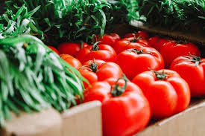
Warunkowość – wymogi SMR
SMR 5:
Bezpieczeństwo żywności i pasz
1. Bezpieczeństwo żywności i pasz – wymogi ogólne.
2. Bezpieczeństwo żywności i pasz – zasady i higiena produkcji pasz.
3. Bezpieczeństwo żywności i pasz – higiena produkcji produktów pochodzenia zwierzęcego:
Wymagania weterynaryjne dla gospodarstw produkujących mleko i siarę przeznaczone do obrotu:
- status zdrowotny zwierząt;
- higiena pomieszczeń i wyposażenia;
- warunki higieny podczas udoju i składowania.
Wymagania przy produkcji jaj (ogólne warunki przechowywania
jaj w gospodarstwie do czasu sprzedaży).

Slide 38
Warunkowość – wymogi SMR
SMR 5:
Bezpieczeństwo żywności i pasz
Bezpieczeństwo pasz:
Wymogi w zakresie zapewnienia bezpieczeństwa pasz dotyczą rolników produkujących i wprowadzających
do obrotu pasze oraz zwierzęta przeznaczone do produkcji żywności.
Podstawowy cel:
Zapewnienie bezpieczeństwa zdrowotnego na wszystkich etapach produkcji, przetwarzania i dystrybucji pasz, począwszy od produkcji podstawowej w gospodarstwie rolnym poprzez:
stosowanie dobrej praktyki rolniczej z zachowaniem ogólnych zasad higieny;
prowadzenie w gospodarstwie dokumentacji i zapisów dotyczących produkcji pasz w celu umożliwienia identyfikacji jej pochodzenia.
Rolnik prowadzący działalności w zakresie produkcji, przetwarzania, przechowywania, transportu
lub dystrybucji pasz ma obowiązek zgłoszenia prowadzenia działalności do powiatowego lekarza weterynarii.

Slide 39
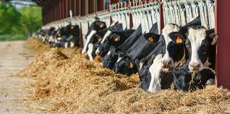
Warunkowość – wymogi SMR
SMR 5:
Bezpieczeństwo żywności i pasz
Bezpieczeństwo pasz:
Rolnik jest obowiązany do prowadzenia dokumentacji dotyczącej:
zastosowania środków ochrony roślin;
zastosowania preparatów biobójczych;
stosowania nasion zmodyfikowanych genetycznie;
źródła i ilości paszy w każdej partii przyjmowanej, a także
przeznaczenia i ilości paszy w każdej partii wydawanej.
Jeśli pasze wprowadzone do obrotu nie spełniają wymagań dotyczących bezpieczeństwa pasz, rolnik jako podmiot działający na rynku pasz musi o tym niezwłocznie poinformować powiatowego lekarza weterynarii.

Slide 40
Warunkowość – wymogi SMR
SMR 5:
Bezpieczeństwo żywności i pasz
Bezpieczeństwo pasz:
Rolnik jest zobowiązany do przechowywania i przewożenie substancji niebezpiecznych i odpadów w sposób, który nie zagrozi zanieczyszczeniem pasz.
Rolnik jest zobowiązany do właściwego przechowywania pasz oraz ich dystrybucji w gospodarstwie.
Rolnikowi zabrania się wytwarzania, wprowadzania do obrotu i stosowania w żywieniu zwierząt materiałów paszowych i mieszanek paszowych zawierających pozostałości pestycydów w ilości przekraczającej ich dopuszczalną zawartość.
Rolnik ma obowiązek uwzględnić wyniki wszelkich analiz próbek produktów pierwotnych lub innych próbek pobranych dla celów diagnostycznych i posiadających istotne znaczenie dla bezpieczeństwa pasz (np. pozostałości pestycydów, metali ciężkich, dioksyn, azotynów).

Slide 41
Warunkowość – wymogi SMR
SMR 5:
Bezpieczeństwo żywności i pasz
Bezpieczeństwo żywności:
PODSTAWOWA ZASADA PRODUKCJI ŻYWNOŚCI - żywność musi być bezpieczna dla zdrowia i życia konsumenta.
Zakres wymagań higienicznych na poziomie produkcji podstawowej obejmuje działania obejmujące:
kontrolę zagrożeń, które mogą powstawać w produkcji podstawowej;
środki odnoszące się do zdrowia zwierząt, ich dobrostanu;
zdrowotności roślin;
zakres i tematykę wymaganej dokumentacji prowadzonej w celu kontroli zagrożeń.
Wymogi w zakresie bezpieczeństwa żywności obejmują:
wymogi dotyczące higieny produkcji produktów pochodzenia roślinnego;
wymogi dotyczące higieny produkcji produktów pochodzenia zwierzęcego;
wymagania weterynaryjne dla gospodarstw produkujących mleko i siarę przeznaczone do obrotu;
wymagania dotyczące higieny produkcji jaj.

Slide 42
Warunkowość – wymogi SMR
SMR 6:
Zdrowie zwierząt
Dotyczy wszystkich posiadaczy zwierząt:
dokumentacja leczenia zwierząt gospodarskich przechowywana jest przez utrzymującego zwierzęta przez 5 lat od daty dokonania ostatniego wpisu;
zakaz podawania zwierzętom gospodarskim, zwierzętom akwakultury oraz zwierzętom dzikim utrzymywanym jak zwierzęta gospodarskie związków o działaniu hormonalnym, tyreostatycznym i βagonistycznym w celach innych niż lecznicze;
zakaz posiadania i przechowywania w gospodarstwie produktów leczniczych weterynaryjnych zawierających substancje o działaniu beta-agonistycznym, które mogą być stosowane w celu przyspieszenia porodu oraz estradiol 17β lub jego estropodobne pochodne;
zakaz podawania w postaci zastrzyków substancji mających działanie beta-agonistyczne, w celu przyspieszenia porodu u krów, zwierzętom hodowlanym, włącznie ze zwierzętami reprodukcyjnymi, które nie będą dalej wykorzystywane do celów rozpłodowych;
zakaz umieszczania na rynku lub uboju zwierząt gospodarskich lub zwierząt dzikich utrzymywanych przez człowieka jak zwierzęta gospodarskie, w organizmach których znajdują się lub u których wykryto substancje zabronione, z wyłączeniem przypadków, gdy substancje te zostały podane w celach leczniczych;

Slide 43
Warunkowość – wymogi SMR
SMR 6:
Zdrowie zwierząt
Dotyczy wszystkich posiadaczy zwierząt:
zakaz umieszczania na rynku i przetwarzania mięsa zwierząt gospodarskich, zwierząt dzikich utrzymywanych przez człowieka jak zwierzęta gospodarskie i zwierzęta akwakultury, w organizmach których znajdują się lub u których wykryto substancje zabronione z wyłączeniem przypadków, gdy substancje te zostały podane w celach leczniczych;
zabronione jest umieszczanie na rynku mięsa lub innych produktów pochodzenia zwierzęcego pochodzących od zwierząt, którym podawano substancje lecznicze o działaniu estrogennym, androgennym lub gestagennym, jeżeli przed dokonaniem uboju zwierzęcia nie był przestrzegany okres karencji wymagany dla wydalenia z jego organizmu produktów leczniczych weterynaryjnych;
zabrania się wykonywania czynności zootechnicznych na zwierzętach przeznaczonych do chowu lub hodowli, włącznie ze zwierzętami reprodukcyjnymi, które nie będą dalej wykorzystywane do celów rozpłodowych.
Dotyczą posiadaczy akwakultury:
przestrzegany jest zakaz utrzymywania w gospodarstwie zwierząt akwakultury, w organizmach których znajdują się lub u których wykryto substancje zabronione, chyba że podawano je w celach leczniczych.
Dotyczą hodowców ryb:
zabrania się poddawania ryb zabiegom zmiany płci po ukończeniu przez nie 3 miesiąca życia.

Slide 44
Warunkowość – wymogi SMR
SMR 7:
Zdrowotność roślin
Podstawa prawna
Rozporządzenie Parlamentu Europejskiego i Rady (WE) nr 1107/2009 z dnia 21 października 2009 r. dotyczące wprowadzania do obrotu środków ochrony roślin i uchylające dyrektywy Rady 79/117/EWG i 91/414/EWG (Dz.U. L 309 z 24.11.2009, s. 1).
Wymóg w zakresie wprowadzania do obrotu środków ochrony roślin (śor.) obejmuje:
stosowanie śor. z listy dopuszczonej do obrotu przez MRiRW;
uwzględnianie zasad integrowanej ochrony w uprawach;
stosowanie śor. zgodnie z etykietą- instrukcją środka;
przechowanie śor. zgodnie z zaleceniami zawartymi na etykiecie-instrukcji;
prowadzenia ewidencji zabiegów wykonywanych przy użyciu środków ochrony roślin;
posiadanie aktualnego zaświadczenia o ukończeniu szkolenia w zakresie stosowania śor. na terytorium Polski przez wykonującego zabiegi (jeśli dotyczy).

Slide 45
Warunkowość – wymogi SMR
SMR 8:
Zrównoważone stosowanie pestycydów
Podstawa prawna
Dyrektywa Parlamentu Europejskiego i Rady 2009/128/WE z dnia 21 października 2009 r. ustanawiająca ramy wspólnotowego działania na rzecz zrównoważonego stosowania pestycydów (Dz.U. L 309 z 24.11.2009, s. 71).
Wymogi dot. zrównoważonego stosowania pestycydów:
Podstawowe wymogi dot. stosowania środków ochron roślin, w tym dla pestycydów:
osoby stosujące pestycycdy powinny mieć ukończone szkolenie w zakresie stosowania środków ochrony roślin lub doradztwa dotyczącego środków ochrony roślin lub integrowanej produkcji roślin;
podczas zabiegu z zastosowaniem środków ochrony roślin należy wykorzystywać wyłącznie sprzęt sprawny technicznie i skalibrowany, posiadający ważne badania techniczne;
należy prowadzić i przechowywać przez 3 lata dokumentację dotyczącą stosowanie środków ochrony roślin (należy zanotować nazwę środka ochrony roślin, czas zastosowania i zastosowaną dawkę, obszar
i uprawy, na których zastosowano środek ochrony roślin oraz wskazać sposób realizacji wymagań integrowanej ochrony roślin poprzez podanie co najmniej przyczyny wykonania zabiegu środkiem ochrony roślin)

Slide 46
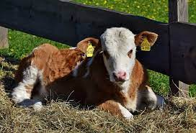
Warunkowość – wymogi SMR
SMR 9:
Dobrostan cieląt
Podstawa prawna
Dyrektywa Rady 2008/119/WE z dnia 18 grudnia 2008 r. ustanawiająca minimalne normy ochrony cieląt.
Dobrostan cieląt – przestrzeganie norm ochrony cieląt:
systemy utrzymania cieląt;
minimalne powierzchnie dla cieląt – w budynkach / w systemie
otwartym;
budynki, pomieszczenia, wyposażenie;
czynniki mikroklimatyczne w pomieszczeniach dla cieląt;
pasza, woda, sprzęt do karmienia i pojenia;
postępowanie z chorymi zwierzętami.

Slide 47
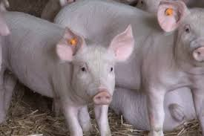
Warunkowość – wymogi SMR
SMR 10:
Dobrostan świń
Podstawa prawna
Dyrektywa Rady 2008/120/WE z dnia 18 grudnia 2008 r. ustanawiająca minimalne normy ochrony świń.
Dobrostan cieląt – przestrzeganie norm ochrony świń:
systemy utrzymania świń;
wymogi dotyczące betonowych podłóg ażurowych;
budynki, pomieszczenia, wyposażenie;
czynniki mikroklimatyczne w pomieszczeniach dla świń;
szczególne wymagania dotyczące utrzymania loch (dot. oproszenia,
utrzymywania loch z prosiętami);
żywienie świń;
zapobieganie agresji;
wykonywanie zabiegów na świniach;
postępowanie z chorymi zwierzętami.

Slide 48
Warunkowość – wymogi SMR
SMR 11:
Dobrostan zwierząt hodowlanych
Wymogi ogólne dotyczą wszystkich gospodarstw utrzymujących zwierzęta gospodarskie bez względu na gatunek i ilość zwierząt w gospodarstwie i zdefiniowane zostały w Dyrektywie 98/58/WE1 dotyczącej ochrony zwierząt hodowlanych.
Prawo polskie dotyczące dobrostanu zwierząt w zakresie wymogów podstawowych określają:
Rozporządzenie Ministra Rolnictwa i Rozwoju Wsi z dnia 15 lutego 2010 roku w sprawie wymagań
i postępowania przy utrzymywaniu zwierząt gospodarskich, dla których normy ochrony zostały określone w przepisach Unii Europejskiej (Dz. U z 2010 Nr 56, poz. 344 z późn. zm.);
Ustawa z dnia 21 sierpnia 1997 r. o ochronie zwierząt (Dz. U. z 2022 r. poz. 572).

Slide 49
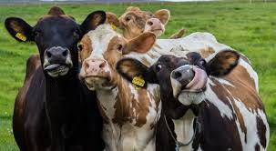
Warunkowość – wymogi SMR
SMR 11:
Dobrostan zwierząt hodowlanych
Ogólne wymagania dotyczące ochrony zwierząt gospodarskich dotyczą:
kwalifikacji osób obsługujących zwierzęta;
kontroli zwierząt (dozór);
przechowywania dokumentacji dotyczącej leczenia i padnięć zwierząt;
zapewnienia swobody ruchu zwierzętom;
jakości budynków i pomieszczeń, w których przebywają zwierzęta;
zapewnienia zwierzętom właściwych warunków środowiskowych;
żywienia zwierząt (pasza, woda);
postępowania ze zwierzętami chorymi, zranionymi oraz wykonywania
zabiegów lekarsko-weterynaryjnych;
technologii stosowanych w chowie i hodowli zwierząt.

Slide 50
EKOSCHEMATY - systemy na rzecz klimatu, środowiska i dobrostanu zwierząt

Slide 51
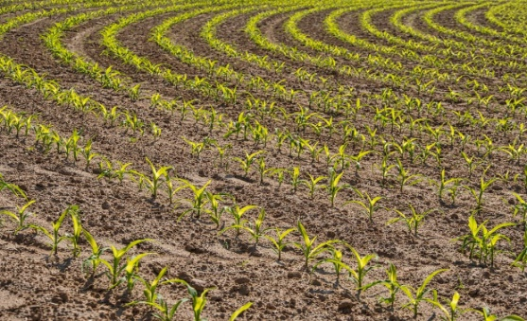
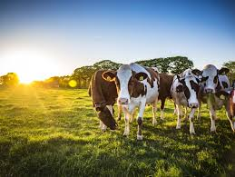
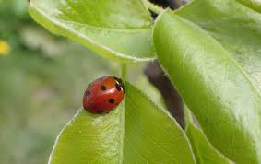
EKOSYSTEMY – systemy na rzecz klimatu, środowiska i dobrostanu zwierząt
Ekoschematy to dobrowolne dla rolników systemy płatności za realizację praktyk korzystnych dla środowiska i klimatu oraz dobrostanu zwierząt, które wykraczają ponad wymogi określone
w warunkowości.
Instrument ten został tak zaprojektowany, aby w jak największym stopniu realizować korzyści środowiskowe, a zarazem zachęcić rolników do aktywnego zaangażowania się w realizację działań na rzecz ochrony środowiska i klimatu.

Slide 52
OBSZARY
Z ROŚLINAMI MIODODAJNYMI
ROLNICTWO WĘGLOWE
I ZARZĄDZANIE SKŁĄDNIKAMI ODŻYWCZYMI
BIOLOGICZNA OCHRONA UPRAW
Ekstensywne użytkowanie TUZ
z obsadą zwierząt
Międzyplony ozime/wsiewki śródplonowe
Opracowanie i przestrzeganie planu nawożenia - wariant podstawowy i wariant
z wapnowaniem
Zróżnicowana struktura upraw
Wymieszanie obornika na gruntach ornych w ciągu 12 godzin od aplikacji
Stosowanie płynnych nawozów naturalnych innymi metodami niż rozbryzgowo
Uproszczone systemy uprawy
Wymieszanie słomy z glebą
EKOSCHEMATY –
SYSTEMY NA RZECZ KLIMATU, ŚRODOWISKA I DOBROSTANU ZWIERZĄT
PROWADZENIE PRODUKCJI ROŚLINNEJ
W SYSTEMIE INTEGROWANEJ PRODUKCJI ROŚLIN
RETENCJONOWANIE WODY NA TRWAŁYCH UŻYTKACH ZIELONYCH
DOBROSTAN
ZWIERZĄT

Slide 53
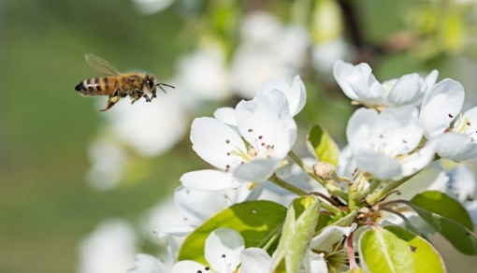
Ekoschemat: Obszary z roślinami miododajnymi
Cel Ekoschematu:
Zachęcanie rolników do tworzenia obszarów z roślinami miododajnymi, stanowiącymi długotrwałe, różnorodne i bezpieczne żerowiska dla pszczoły miodnej i dzikich owadów zapylających. Obszary takie przyczynią się do ochrony różnorodności biologicznej.
WYMAGANIA W RAMACH INTERWENCJI
Utworzenie obszaru roślinami miododajnymi przez wysiew mieszanki składającej się z co najmniej dwóch gatunków roślin miododajnych
z określonej listy.
Zakaz prowadzenia produkcji rolnej (w tym zakaz wypasu i koszenia) w terminie do 31 sierpnia.
Zakaz stosowania środków ochrony roślin.
Rośliny z wykazu 1 można wysiewać w mieszance z trawami lub innymi zielnymi roślinami pastewnymi pod warunkiem, że te trawy lub inne zielne rośliny pastewne nie są dominujące w tej mieszance.
ZAKRES I WYSOKOŚĆ WSPARCIA
Płatność roczna przyznawana do powierzchni gruntów ornych, na których realizowany jest ekoschemat.
Szacowana stawka: 269,21 euro/ha
269,21 EUR/ha x aktualny kurs EUR/Zł (~4,78 zł) = 1286,82 zł

Slide 54
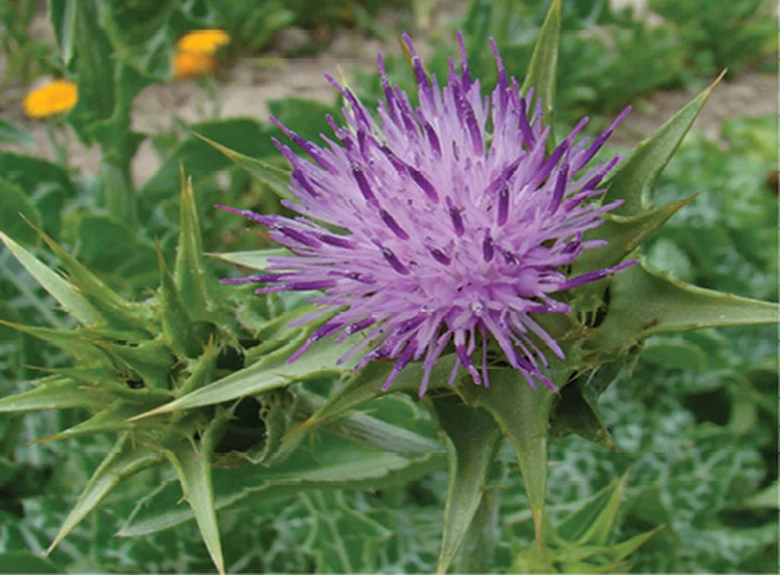
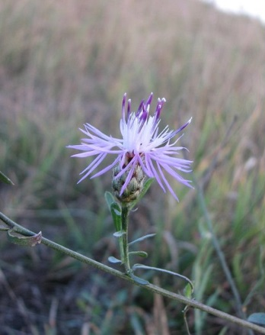
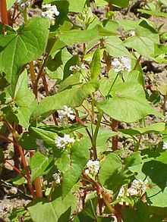
Lista gatunków roślin miododajnych (bogatych w pyłek i nektar)
„z wykazu 1 w mieszance z trawami lub innymi zielnymi roślinami pastewnymi pod warunkiem, że te trawy lub inne zielne rośliny pastewne nie są dominujące w tej mieszance”.
nie są dominujące w mieszance,
drugi komponent z wykazu 1
Wykaz nr 1
1) bodziszki (Geranium spp.);
2) chabry (Centaurea spp.);
3) czarnuszki (Nigella spp.);
4) cząber ogrodowy (Satureja hortensis L.);
5) czyściec prosty (Stachys recta L.);
6) dzielżan jesienny (Helenium autumnale L.);
7) kłosowce (Agastache spp.);
8) kocimiętki (Nepeta spp.);
9) kolendra siewna ( Coriandrum sativum L.);
10) kosmos pierzastolistny (Cosmos bipinnatus Cav.);
11) krwawnica pospolita ( Lythrum salicaria L.);
12) lebiodka pospolita (Origanum vulgare L.);
13) lubczyk ogrodowy (Levisticum officinale Koch);
14) łyszczec wiechowaty (Gypsophila paniculata Fisch.);
15) marzymięta grzebieniasta (orzęsiona) (Elsholtzia16) mierznica czarna (Ballota nigra L.);
17) mikołajek płaskolistny (Eryngium planum L.);
18) ogórecznik lekarski (Borago officinalis L.);
19) ostropest plamisty (Silybum marianum (L.) Gaertn.);
20) ożanka nierównoząbkowa (Teucrium scorodonia L.);
21) przegorzany (Echinops spp.);
22) pszczelnik mołdawski (Dracocephalum moldavicum L.);
23) rezedy (Reseda spp.);
24) rukiew siewna (Eruca sativa DC.);
25) serdecznik pospolity (Leonurus cardiaca L.);
26) stulisz sztywny (Sisymbrium strictissimum L.);
27) szałwie (Salvia spp.) z wyłączeniem szałwi błyszczącej
28) szanta zwyczajna (Marrubium vulgare L.);
29) ślaz zygmarek (Malva alcea L.);
30) ślazówka turyngska (Lavatera thuringiaca L.);
31) świerzbnica polna (Knautia arvensis (L.) Coult.);
32) trędownik bulwiasty (Scrophularia nodosa L.);
33) werbena krzaczasta ( Verbena hastata L.);
34) wielosił błękitny (Polemonium coeruleum L.);
35) wierzbówka kiprzyca (Chamaenerion angustifolium
36) żeleźniak pospolity (Phlomis tuberosa L.)
37) żmijowiec grecki (Echium creticum S.S.);
38) żywokost lekarski (Symphytum officinale L.).
Wykaz nr 2
1) facelia błękitna (Phacelia tanacaetifolia Benth.);
2) gorczyca jasna (Sinapis alba L.);
3) gryka zwyczajna (Fagopyrum esculentum Moench);
4) komonica zwyczajna (Lotus corniculatus L.);
5) koniczyny (Trifolium spp.) z wyłączeniem koniczyny odst.
6) lucerny (Medicago spp.);
7) nostrzyk biały (Melilotus albus Med.);
8) rzodkiew oleista (Raphanus sativus var. oleiformis Pers.);
9) słonecznik zwyczajny (Helianthus annuus L.);
10) sparceta piaskowa (Onobrychis arenaria (Kit.) DC.);
11) sparceta siewna (Onobrychis viciifolia Scop.);
12) wyka kosmata (Vicia villosa Roth.).

Slide 55
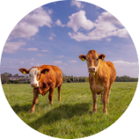

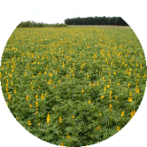
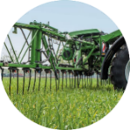
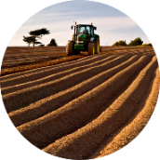
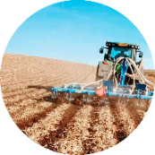
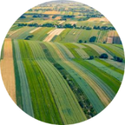
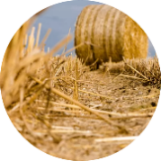
Ekoschemat: Rolnictwo węglowe i zarządzanie składnikami odżywczymi
W ramach interwencji wsparciem objęte będą następujące praktyki:
Ekstensywne użytkowanie TUZ z obsadą zwierząt
Międzyplony ozime/wsiewki śródplonowe
Opracowanie i przestrzeganie planu nawożenia – wariant podstawowy
i wariant z wapnowaniem
Zróżnicowana struktura upraw
Wymieszanie obornika na gruntach ornych w ciągu 12 godzin od aplikacji
Stosowanie płynnych nawozów naturalnych innymi metodami niż rozbryzgowo
Uproszczone systemy uprawy
Wymieszanie słomy z glebą

Slide 56
Ekoschemat: Rolnictwo węglowe i zarządzanie składnikami odżywczymi
Cel Ekoschematu:
Wparcie praktyk rolniczych, które zwiększają składowanie węgla w glebie, magazynują CO2 z atmosfery w roślinach i zmniejszają jego emisję.
ZAKRES I WYSOKOŚĆ WSPARCIA
Płatność roczna przyznawana do powierzchni gruntów objętych poszczególnymi praktykami w ramach ekoschematu.
Podstawę do wyliczenia płatności za ekoschemat stanowi suma punktów uzyskana w ramach ekoschematu, uwzględniająca liczbę realizowanych praktyk, ich punktową wartość oraz powierzchnię, na której będą realizowane.
Warunek dostępu do płatności w ramach RW stanowi realizacja praktyk pozwalających na uzyskanie co najmniej 25% maksymalnej do osiągniecia liczby punktów*
Wysokość wsparcia odpowiada liczbie punktów przypisanych do danej praktyki.
Wartość 1 pkt = 100 zł. stawki
* Rolnik ma 10 ha Użytków Rolnych=> maksymalna liczba punktów to 10 x 5 pkt = 50 pkt | * Musi więc uzyskać min. 25% x 50 pkt = 12,5 pkt (z jednego lub wielu ekoschematów rolnictwa węglowego)

Slide 57
Zakres i wysokość wsparcia - PRZYKŁADY
Warunkiem dostępu do ekoschematu jest uzyskanie minimalnej liczby punktów, która stanowi równowartość punktów, które rolnik otrzymałby w sytuacji realizacji na co najmniej 25 % powierzchni użytków rolnych najwyżej punktowanej praktyki.
Przykład 1. Próg wejścia
Gospodarstwo o powierzchni 10 ha UR
– musi uzyskać minimalną liczbę punktów 12,5 pkt (2,5 ha * 5 pkt = 12,5pkt)
Gospodarstwo o powierzchni 100 ha
– minimalna liczba punktów do realizacji – 125 pkt (25 ha * 5 pkt = 125 pkt), itd.
Następnie wypełnienie tego minimum rolnik mógłby zrealizować dowolną liczbą praktyk. Co oznacza,
że w zależności od tego jakie praktyki wybierze i jak wysoko będą one punktowane to na takiej powierzchni będzie realizował ekoschemat.

Slide 58
Zakres i wysokość wsparcia - PRZYKŁADY
Przykład 2:
Gospodarstwo 10 ha GO.
Warunek dostępu stanowi realizacja praktyk pozwalających na uzyskanie:
25% * 10 ha (powierzchnia gospodarstwa) * 5 pkt (najwyżej punktowana praktyka) = 12,5 pkt.
Oznacza to, że gospodarstwo może np. zrealizować:
2 praktyki:
1 praktykę:
Wymieszanie słomy z glebą | 2,5 ha*2 pkt = 5 pkt
Stosowanie płynnych nawozów naturalnych innymi metodami niż rozbryzgowo | 2,5 ha* 3pkt = 7,5 pkt
LUB
Uproszczone systemy uprawy | 12,5pkt/4pkt = 3,13 ha
LUB
Stosowanie płynnych nawozów naturalnych innymi metodami niż rozbryzgowo | 12,5pkt/3pkt = 4,7 ha
LUB
Międzyplony/Wsiewki śródplonowe | 12,5pkt/5pkt = 2,5 ha
Punkty byłyby przyznawane do każdego ha, na którym realizowana byłaby dana praktyka. Podstawę do wyliczenia płatności za ekoschemat stanowiłaby suma punktów uzyskana w ramach ekoschematu, uwzględniająca liczbę realizowanych praktyk, ich punktową wartość oraz powierzchnię, na której będą realizowane.

Slide 59
Zakres i wysokość wsparcia - PRZYKŁADY
Przykład 3:
Gospodarstwo 10 ha GO.
Warunek dostępu stanowi realizacja praktyk pozwalających na uzyskanie:
25% * 10 ha (powierzchnia gospodarstwa) * 5 pkt (najwyżej punktowana praktyka) = 12,5 pkt.
Jako praktykę realizującą warunek wejścia gospodarstwo realizuje uproszone systemy upraw
Dodatkowo realizuje jeszcze międzyplony ozime na 2 ha oraz wymieszanie obornika na GO w ciągu 12 godzin od aplikacji na 3ha
Czyli:
Łącznie gospodarstwo uzyskuje 28,5 pkt
Szacowana płatność: 28,5 pkt * 100 zł/pkt = 2 850 zł.
Uproszczone systemy uprawy | 12,5pkt/4pkt = 3,13 ha
Uproszczone systemy uprawy | 3,13 ha *4 pkt = 12,5pkt
Międzyplony/Wsiewki śródplonowe | 2 ha * 5 pkt = 10 pkt
Wymieszanie obornika na GO w ciągu 12 godzin od aplikacji | 3 ha * 2 pkt = 6 pkt

Slide 60
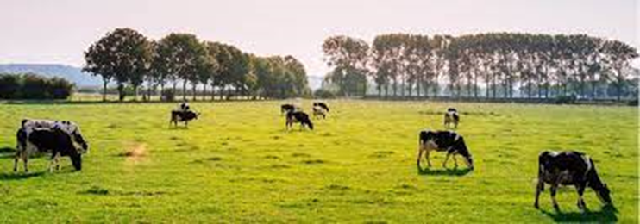
Ekoschemat: Rolnictwo węglowe i zarządzanie składnikami odżywczymi
Praktyka: Ekstensywne użytkowanie TUZ z obsadą zwierząt
Cel praktyki:
Ochrona bioróżnorodności poprzez właściwe gospodarowanie na TUZ o niskiej wartości produkcyjnej - ograniczenie zagęszczenia zwierząt, co jest korzystne z punktu widzenia ilości azotu wprowadzanego do środowiska będzie zachęcała do prowadzenia racjonalnego wypasu zwierząt.
WYMAGANIA W RAMACH PRAKTYKI
Obsada zwierząt trawożernych w gospodarstwie wynosi co najmniej 0,3 DJP/ha TUZ i maksymalnie
2 DJP/ha TUZ w okresie wegetacyjnym roślin;
Zakaz przeorywania TUZ w okresie realizacji ekoschematu.

Slide 61
Ekoschemat: Rolnictwo węglowe i zarządzanie składnikami odżywczymi
Praktyka: Międzyplony ozime/wsiewki śródplonowe
Cel praktyki:
Celem jest poprawa stanu i ochrona gleby, ograniczenie wymywania składników odżywczych do wód podziemnych, zwiększanie substancji organicznej w glebie oraz zwiększenie pochłaniania CO2 w rolnictwie, poprzez wiązanie go w materii organicznej.
.
WYMAGANIA W RAMACH PRAKTYKI
1. Utrzymywanie roślin w postaci:
wsiewek roślin bobowatych drobnonasiennych lub ich mieszanek w uprawę główną lub
międzyplonów ozimych w formie mieszanek utworzonych z co najmniej 2 gatunków roślin wysianych w terminie do
1 października utrzymywanych, co najmniej do 15 lutego następnego roku.
W okresie utrzymania międzyplonu ozimego dopuszcza się jego mulczowanie, jednak nie wcześniej niż po 15 listopada.
2. Zakaz stosowania środków ochrony roślin:
w międzyplonach ozimych - przez cały okres ich utrzymania;
w przypadku wsiewek śródplonowych:
- od momentu zbioru uprawy głównej przez co najmniej 8 tygodni lub
- do momentu wysiewu kolejnej uprawy głównej.

Slide 62
Ekoschemat: Rolnictwo węglowe i zarządzanie składnikami odżywczymi
Praktyka: Opracowanie i przestrzeganie planu nawożenia - wariant podstawowy i wariant z wapnowaniem
Cel praktyki:
Właściwe zarządzanie nawożeniem dostosowanym do zasobności gleb w azot, fosfor, potas, magnez, wapń oraz do potrzeb roślin z wykorzystaniem analizy gleb i systemów wspomagania decyzji w zakresie nawożenia.
WYMAGANIA W RAMACH PRAKTYKI
1. Wariant podstawowy:
Opracowanie i przestrzeganie planu nawozowego do powierzchni gruntów ornych i trwałych użytków zielonych
w gospodarstwie, opartego na bilansie azotu oraz chemicznej analizie gleby, określającego dawki składników pokarmowych (N, P, K i Mg oraz potrzeby wapnowania).
2. Wariant z wapnowaniem - obejmujący zakres podstawowy rozszerzony o zastosowanie wapnowania, którego potrzeba wynika z przeprowadzonych badań gleby, przy czym wsparcie do wapnowania przysługuje do działek
o pH poniżej lub równej 5,5. Wsparcie w zakresie wapnowania do poszczególnych działek rolnych przysługuje nie częściej niż raz na 4 lata.
3. Wymogiem uzyskania płatności jest wykonanie analiz gleby (raz na 4 lata), sporządzenia planu nawożenia
(np. InterNaw), prowadzenie ewidencji stosowania nawożenia (N,P,K,Mg, wapnowanie) zgodnie z planem.

Slide 63
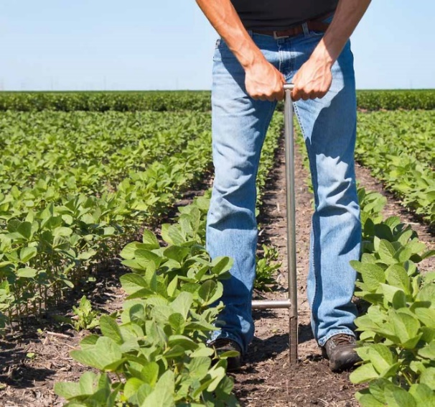
Opracowanie i przestrzeganie planu nawożenia – wariant podstawowy
– wariant z wapnowaniem
Chemiczna analiza gleby obejmuje wyniki analizy gleby pobranej, zgodnie z normą w zakresie pobierania próbek do badań agrochemicznych gleby, z poszczególnych działek rolnych położonych na gruntach ornych i trwałych użytkach zielonych, wykonanej w laboratorium okręgowej stacji chemiczno-rolniczej lub innym laboratorium wykonującym badania agrochemiczne gleb
Opracowanie planu nawożenia autoryzowanym programem (InterNaw lub inny ) lub otrzymanie zaleceń z OSChR – przed rozpoczęciem nawożenia.
Zastosowanie nawożenia zgodnie z planem – dawki nie mogą być większe niż w planie, przestrzegać trzeba także zaleceń programu azotanowego np. nie przekraczać 170 kg azotu z nawozów mineralnych rocznie.
Prowadzenie ewidencji stosowania nawozów dla GO i TUZ
Wykluczenie: ugory, miododajne, PRŚK

Slide 64
Ekoschemat: Rolnictwo węglowe i zarządzanie składnikami odżywczymi
Praktyka: Zróżnicowana struktura upraw
Cel praktyki:
Poprawa jakości gleby i potrzeba odbudowy materii organicznej, poprzez obowiązek posiadania w strukturze zasiewów zwiększonej powierzchni upraw roślin mających pozytywny wpływ na bilans glebowej materii organicznej.
WYMAGANIA W RAMACH PRAKTYKI
Uprawa co najmniej 3 różnych upraw na gruntach ornych w gospodarstwie, przy czym:
udział głównej uprawy w strukturze zasiewów nie przekracza 65% i udział trzeciej lub, w przypadku większej liczby upraw, łącznie trzeciej i kolejnych upraw, nie może być mniejszy niż 10%;
co najmniej 20% w strukturze zasiewów stanowią: uprawy gatunków roślin mających pozytywny wpływ na bilans glebowej materii organicznej
(m.in. bobowate) oraz
udział udział zbóż w strukturze zasiewów nie przekracza 65%, , oraz
udział upraw mających ujemny wpływ na bilans materii organicznej (m.in.: okopowe) nie przekracza 30%.

Slide 65
Określenie upraw do celu zmianowania
20% w strukturze zasiewów stanowią uprawy gatunków roślin mających pozytywny wpływ na bilans glebowej materii organicznej
Fasola(bez szparag.), grochy (bez łuskowego i zielonego), lędźwian, łubiny, seradela, soczewica, soja, miesz. str. (zielonka, ziarno), wyki (w tym z rośl. podporową), koniczyny, nostrzyki, trawa lub inne past (jednoroczna, wieloletnia, miesz. z bobowatymi), lucerna, komonica, truskawka, poziomka, rutwica, mieszanki strączkowe (strącz. gorcz., str. słonecznikowa), [nie ma strączkowo zbożowej], zioła (mieta, oregano, ślazówka, dziurawiec, lubczyk szałwia etc.)
udział zbóż nie przekracza 65%,
Pszenica jara i ozima (zwyczajna, orkisz, samopsza, płaskurka, twarda, jęczmiona j. i o., owsy (siewny, nagi, bizantyjski, szorstki), żyto j. i o. (+krzyca), pszenżyto j. i o., mieszanka zbożowa
[nie ma kukurydzy, prosa, trawy abisyńskiej, gryki]
udział upraw mających ujemny wpływ na bilans materii organicznej nie przekracza 30%
Burak, ziemniak, marchew, seler, salsefia, brukiew, dynie,

Slide 66
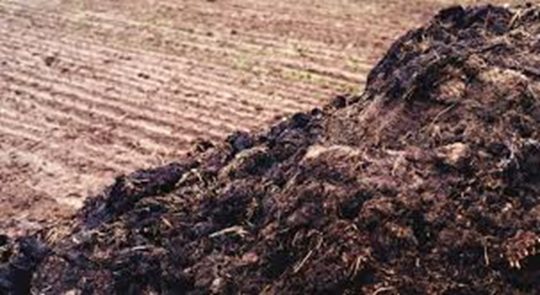
Ekoschemat: Rolnictwo węglowe i zarządzanie składnikami odżywczymi
Praktyka: Wymieszanie obornika na gruntach ornych w ciągu
12 godzin od aplikacji
Cel praktyki:
Ograniczenie emisji amoniaku do atmosfery poprzez działanie polegające na wymieszaniu obornika w okresie maksymalnie 12 godzin od jego aplikacji na glebę.
WYMAGANIA W RAMACH PRAKTYKI
Wymieszanie określonej ilości obornika z glebą maksymalnie
w ciągu 12 godzin od aplikacji na gruncie ornym, co należy
potwierdzić geotagowanym zdjęciem (z udostępnionej aplikacji).
Zdjęcie geotagowane rolnik składa do kierownika biura powiatowego Agencji niezwłocznie, ale nie później niż w terminie 7 dni od dnia realizacji praktyki, jeżeli była ona wykonana po dniu złożenia wniosku o przyznanie płatności lub w terminie 7 dni od dnia złożenia wniosku, jeżeli była ona wykonana w terminie przed złożeniem wniosku.

Slide 67
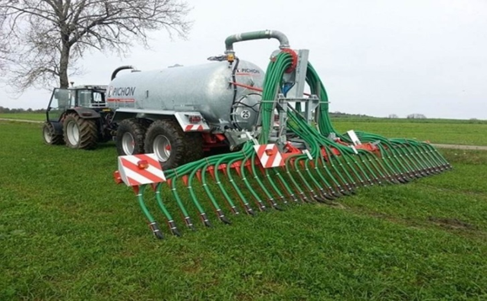
Ekoschemat: Rolnictwo węglowe i zarządzanie składnikami odżywczymi
Praktyka: Stosowanie płynnych nawozów naturalnych innymi metodami niż rozbryzgowo
Cel praktyki:
Zachęcenie rolników do stosowania metod doglebowych podczas aplikacji płynnych nawozów naturalnych, co przyczyni się do ograniczenia emisji amoniaku do atmosfery ze stosowanych nawozów.
WYMAGANIA W RAMACH PRAKTYKI
Stosowanie określonej ilości płynnych nawozów naturalnych innymi metodami niż rozbryzgowo na gruntach ornych i trwałych użytkach zielonych.
Co należy potwierdzić geotagowanym zdjęciem (z udostępnionej aplikacji).

Slide 68
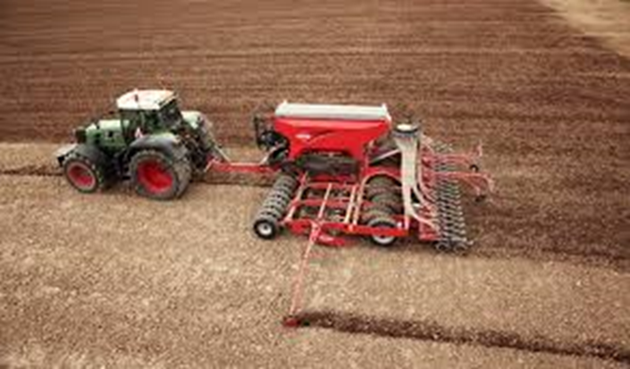
Ekoschemat: Rolnictwo węglowe i zarządzanie składnikami odżywczymi
Praktyka: Uproszczone systemy uprawy
Cel praktyki:
Wsparcie konserwującej uprawy roli, której głównym celem jest zachowanie naturalnych zasobów przyrody przy równoczesnym osiąganiu zadowalających plonów.
WYMAGANIA W RAMACH PRAKTYKI
Prowadzenie uprawy roślin na gruntach ornych w formie uprawy konserwującej bezorkowej lub uprawy pasowej (strip – till), przy czym:
zabiegi uprawowe wykonywane są z odstąpieniem od uprawy płużnej w zespole uprawek pożniwnych
i przedsiewnych,
po zbiorze uprawy pozostawia się na polu całość resztek pożniwnych w formie mulczu.
Praktyka nie obejmuje uprawy zerowej.

Slide 69
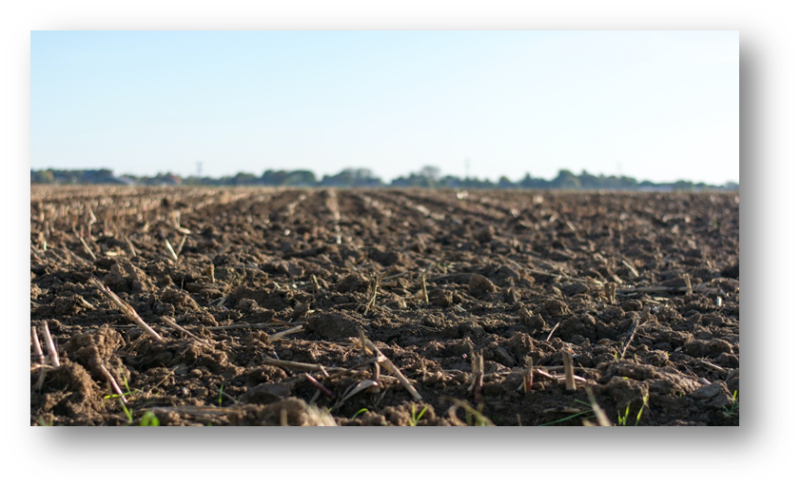
Ekoschemat: Rolnictwo węglowe i zarządzanie składnikami odżywczymi
Praktyka: Wymieszanie słomy z glebą
Cel praktyki:
Zwiększanie poziomu zawartości materii organicznej, jak i składników pokarmowych w glebach w celu utrzymanie ich żyzności. Wzrost zawartości próchnicy o 1% zwiększa o 30% retencję wodną gleb.
WYMAGANIA W RAMACH PRAKTYKI
Rozdrobnienie i wymieszanie całej słomy z glebą lub jej przyoranie po zbiorze plonu głównego na gruntach ornych.
„słoma oznacza suche łodygi, liście, plewy, łuszczyny i strączyny dojrzałych roślin uprawnych (zbóż, roślin oleistych, roślin strączkowych) pozostałe po oddzieleniu ziarna lub nasion”

Slide 70
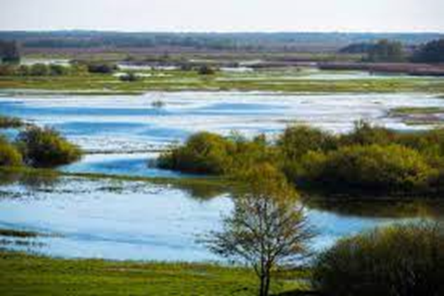
Ekoschemat: Retencjonowanie wody na trwałych użytkach zielonych
Cel Ekoschematu:
Promowanie retencjonowania wody, które poprawia gospodarkę wodną, a także ogranicza emisję dwutlenku węgla do atmosfery (poprzez ograniczenie rozkładu materii organicznej).
WYMAGANIA W RAMACH INTERWENCJI
Płatność przyznawana będzie rolnikom udostępniającym swoje TUZ na cele związane
z retencjonowaniem wody, położone na terenach, gdzie w okresie wegetacyjnym w danym roku faktycznie wystąpiły zalania – podtopienia.
ZAKRES I WYSOKOŚĆ WSPARCIA
Płatność roczna przyznawana do powierzchni trwałych użytków zielonych objętych ekoschematem.
Szacowana stawka: 63,15 Euro/ha.
63,15 EUR/ha x aktualny kurs EUR/Zł (~4,78 zł) = 301,86 zł

Slide 71
Wymagania w ramach interwencji
Warunkiem uzyskania płatności w danym roku jest wystąpienie na trwałych użytkach zielonych zalania lub podtopienia, zdefiniowanego jako:
stan wysycenia profilu glebowego wodą na poziomie przynajmniej 80%,
w okresie między 1 maja a 30 września,
przez okres co najmniej 12 następujących po sobie dni.
Wsparcie będzie dotyczyło gospodarstw realizujących równolegle na danym obszarze zobowiązania w ramach:
1. wybranych wariantów pakietów przyrodniczych związanych z zachowaniem cennych siedlisk przyrodniczych
i siedlisk zagrożonych gatunków ptaków w ramach Działania rolno-środowiskowo-klimatycznego PROW 2014-2020: Pakietu 4. lub Pakietu 5., lub
2. ekoschematu Rolnictwo węglowe i zarządzanie składnikami odżywczymi w zakresie praktyki Ekstensywne użytkowanie TUZ z obsadą zwierząt lub interwencji Ekstensywne użytkowanie łąk i pastwisk na obszarach Natura 2000, lub
3. interwencji Rolnictwo ekologiczne i działania Rolnictwo ekologiczne PROW 2014-2020.

Slide 72
Ekoschemat: Dobrostan zwierząt
Cel Ekoschematu:
Zachęcenie rolników do promowania podwyższonych (ponad obowiązujące standardy) warunków dobrostanu zwierząt.
Wsparcie to ma na celu zrekompensowanie dodatkowych poniesionych kosztów i utraconych dochodów w wyniku wprowadzenia praktyk hodowlanych związanych z podwyższonym dobrostanem zwierząt.
WYMAGANIA W RAMACH INTERWENCJI
Interwencja obejmuje następujące zwierzęta gospodarskie:
świnie (lochy i tuczniki),
bydło (krowy i opasy),
owce,
kury nioski, kurczęta brojlery,
indyki utrzymywane z przeznaczeniem
na produkcję mięsa,
konie,
kozy.
ZAKRES I WYSOKOŚĆ WSPARCIA
Płatność roczna przyznawana do sztuki zwierzęcia.
Płatności stanowią rekompensatę utraconych korzyści i dodatkowych kosztów związanych z realizacją wymogów interwencji w zakresie stosowania w produkcji zwierzęcej – praktyk wykraczających ponad obowiązujące lub powszechnie stosowane standardy.
Wprowadzenie systemu punktowego w przypadku świń i bydła (również w odniesieniu do zwierząt utrzymywanych w systemie rolnictwa ekologicznego) oznacza, że do każdej praktyki przypisana jest odpowiednia liczba punktów, która odpowiada wysokości szacowanej stawki za daną praktykę do sztuki zwierzęcia.
Przyjęto, że 1 pkt jest równy 100 zł, czyli 22,47 EUR
(1 EUR = 4,45 zł).

Slide 73
Ekoschemat: Dobrostan zwierząt
W przypadku świń i bydła zastosowany zostanie system punktowy polegający na możliwości wyboru przez rolnika z katalogu poszczególnych praktyk podwyższających poziom dobrostanu zwierząt – praktyk możliwych do realizacji w danym gospodarstwie.
Obecnie proponowane są następujące warianty:
Podstawowym warunkiem realizacji ekoschematu – Dobrostan zwierząt jest wybór praktyki polegającej na zapewnieniu zwierzętom zwiększonej powierzchni bytowej
w pomieszczeniach/budynkach. Jedynie przy wyborze tej praktyki możliwa jest realizacja pozostałych praktyk przewidzianych dla danej grupy zwierząt (ściółka, wybieg, wypas, odsadzenie młodych).
lub
Praktyki dobrostanowe w ramach ekoschematu – Dobrostan zwierząt mogą być realizowane niezależnie, bez powiązania z powiększona powierzchnią bytową w budynkach/pomieszczeniach, przy czym w przypadku bydła utrzymywanego na uwięzi nie jest możliwa realizacja praktyki polegającej na zapewnieniu zwierzętom zwiększonej powierzchni bytowej w budynkach/pomieszczeniach.
Obecnie trwają konsultacje z KE w kwestii wyżej wymienionych opcji
W przypadku pozostałych gatunków zastosowanie ma system wariantowy tzn. zestaw obowiązkowych praktyk dla danej grupy zwierząt.

Slide 74
Wymagania w ramach Ekoschematu – Dobrostan zwierząt
Wszystkim grupom technologicznym zwierząt z gatunku owca domowa zapewnia się:
wypas lub dostęp do wybiegu - przez co najmniej 120 dni w sezonie wegetacyjnym
zwiększoną o co najmniej 20% powierzchnię bytową w pomieszczeniach/budynkach.
Wszystkim grupom technologicznym zwierząt z gatunku kura nioska zapewnia się:
zakaz przycinania dziobów,
zapewnienie utrzymania bez klatek na ściółce,
zapewnienie zwiększonej powierzchni bytowej w kurniku - obsada nie większa niż
7 szt./m² powierzchni użytkowej podłogi,
zapewnienie zwiększonej dostępności gniazd:
- pojedynczych – nie więcej niż 5 kur niosek/gniazdo,
- grupowych – nie więcej niż 96 kur niosek/m² powierzchni gniazda,
zapewnienie grzędy o długości min. 0,2 m/kurę nioskę,
zapewnienie stałego dostępu do materiałów lub przedmiotów absorbujących uwagę
o jakości niewywierającej szkodliwego wpływu na zdrowie.

Slide 75
Wymagania w ramach Ekoschematu – Dobrostan zwierząt
Wszystkim grupom technologicznym zwierząt z gatunku kurczęta brojlery zapewnia się:
zapewnienie zwiększonej powierzchni bytowej w kurniku - maksymalne zagęszczenie obsady nie większe niż 30 kg/m² i jednocześnie nie większe niż 20 szt./m^{2,}
zapewnienie minimum 6 godzin fazy ciemnej/dobę następującej po fazie jasnej oświetlenia,
zapewnienie stałego dostępu do materiałów lub przedmiotów absorbujących uwagę o jakości niewywierającej szkodliwego wpływu na zdrowie.
Wszystkim grupom technologicznym zwierząt z gatunku indyki - utrzymywane z przeznaczeniem na produkcję mięsa zapewnia się:
zapewnienie zwiększonej powierzchni bytowej w pomieszczeniu/budynku – maksymalne zagęszczenie obsady nie większe niż 50 kg/m²,
zapewnienie 8 godzin fazy ciemnej/dobę następującej po fazie jasnej oświetlenia,
zapewnienie stałego dostępu do materiałów lub przedmiotów absorbujących uwagę o jakości niewywierającej szkodliwego wpływu na zdrowie.

Slide 76
Wymagania w ramach Ekoschematu – Dobrostan zwierząt
Koniom (konie dorosłe/młodzież/ klacz ze źrebięciem) utrzymywanym bez uwięzi, zapewnia się:
a) zwiększona powierzchnia bytowa:
w sezonie wegetacyjnym - wypasu lub dostępu do powierzchni zewnętrznych przez co najmniej 140 dni (przez min. 6 godz. dziennie),
poza sezonem wegetacyjnym - dostępu do powierzchni zewnętrznych lub biegalni przez min. 2 godz. dziennie o powierzchni w przypadku:
koni dorosłych/ młodzieży – 70m² /szt.
klaczy ze źrebięciem – 85 m² /szt.
boksów lub w przypadku utrzymywania wolnostanowiskowego w pomieszczeniach/budynkach - powierzchni zwiększonej co najmniej o 20%;
b) system otwarty:
zadaszenia o powierzchni pozwalającej na jednoczesne przebywanie wszystkich koni pod tym zadaszeniem,
ściółki pod zadaszeniem,
powierzchni zewnętrznej zwiększonej co najmniej o 20% względem powierzchni wymaganej dla systemu otwartego.

Slide 77
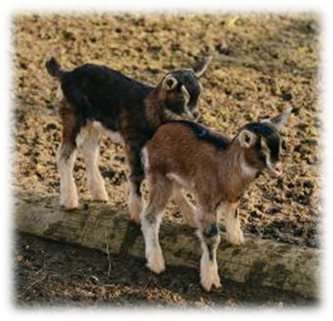
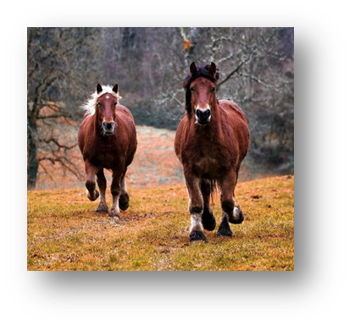
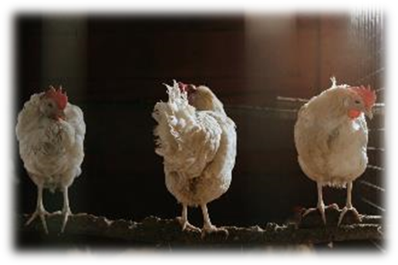
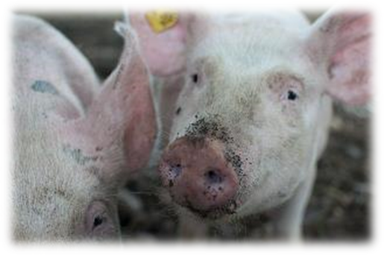
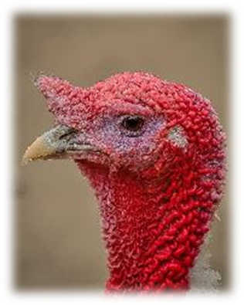
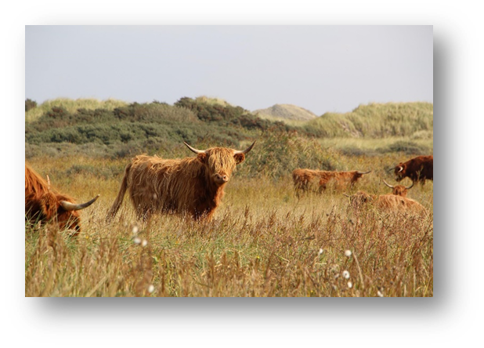
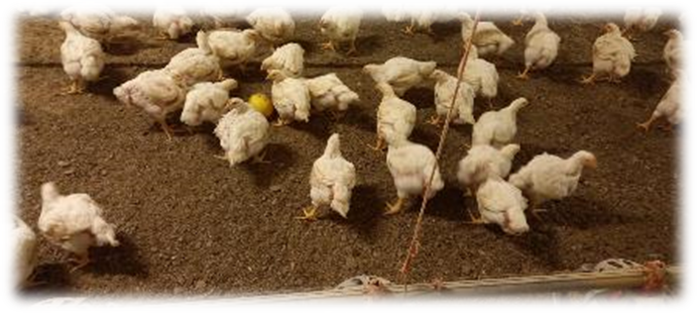
Wymagania w ramach Ekoschematu – Dobrostan zwierząt
Wszystkim grupom technologicznym zwierząt z gatunku koza domowa zapewnia się:
utrzymywanie bez uwięzi,
dostęp do wybiegu przez cały rok - o powierzchni zwiększonej co najmniej o 20%,
wypas przez co najmniej 120 dni w sezonie wegetacyjnym,
zwiększoną co najmniej o 20% powierzchnię bytową w pomieszczeniach/budynkach.

Slide 78
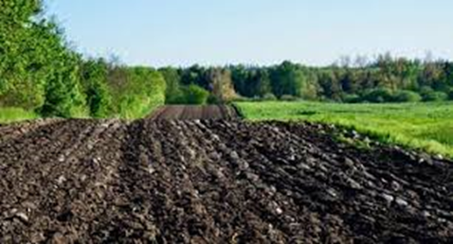
Ekoschemat: Prowadzenie produkcji roślinnej w systemie Integrowanej Produkcji Roślin
Cel Ekoschematu:
Zachęcenie rolników do prowadzenia produkcji roślinnej w sposób zrównoważony, przy jednoczesnym utrzymaniu wielkość plonów na odpowiednim poziomie, a także zachowania trwałych użytków zielonych jako istotnego czynnika przyczyniającego się do wzmocnienia równowagi środowiska przyrodniczego.
WYMAGANIA W RAMACH INTERWENCJI
Posiadanie w danym roku certyfikatu krajowego systemu jakości - Integrowana Produkcja Roślin, poświadczającego uprawę roślin zgodnie z metodykami integrowanej produkcji roślin.
Zachowanie w danym roku kalendarzowym, wszystkich posiadanych w gospodarstwie trwałych użytków zielonych.
ZAKRES I WYSOKOŚĆ WSPARCIA
Płatność roczna przyznawana do:
powierzchni upraw, z których pochodzą produkty roślinne opatrzone w danym roku certyfikatem Integrowanej Produkcji Roślin 292,13 Euro/ha oraz
powierzchni trwałych użytków zielonych odpowiadającej równowartości powierzchni upraw z których pochodzą produkty roślinne opatrzone w danym roku certyfikatem Integrowanej Produkcji Roślin 292,13 Euro/ha.

Slide 79
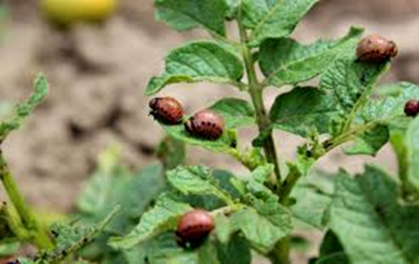
Ekoschemat: Biologiczna ochrona upraw
Cel Ekoschematu:
Ograniczenie stosowania chemicznych środków ochrony roślin, co będzie miało pozytywny wpływ na ochronę różnorodności biologicznej i zmniejszy depozycję chemicznych środków ochrony roślin do środowiska.
WYMAGANIA W RAMACH INTERWENCJI
Zastosowanie zabiegu ochrony roślin z wykorzystaniem biologicznej ochrony roślin przy użyciu preparatów mikrobiologicznych zgodnie z etykietą danego środka.
ZAKRES I WYSOKOŚĆ WSPARCIA
Płatność roczna przyznawana do powierzchni gruntów rolnych objętych ekoschematem.
Szacowana stawka: 89,89 EUR/ha
89,89 EUR/ha x aktualny kurs EUR/Zł (~4,78 zł) = 429,67 zł

Slide 80
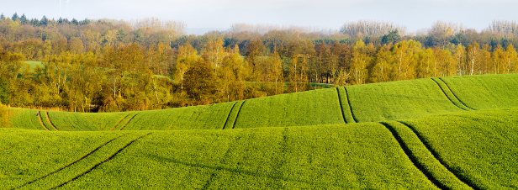
Architektura środowiskowa i klimatyczna
Wieloletnie zobowiązania pro-środowiskowe są kolejnym i najambitniejszym elementem zielonej architektury WPR realizowanym przez interwencje zaprogramowane w oparciu o art. 70 projektu rozporządzenia w sprawie planów strategicznych. Wymogi tych interwencji wykraczają ponad warunkowość oraz odpowiednie prawodawstwo krajowe i unijne i nie nakładają się na zakres praktyk objętych ekoschematami. Są one dobrowolne dla rolnika.

Slide 81
Architektura środowiskowa i klimatyczna
W celu uniknięcia ryzyka podwójnego finansowania podobnych praktyk realizowanych
w ramach ekoschematów i prośrodowiskowych interwencji II filara WPR wykluczono możliwość ich realizacji na tej samej powierzchni. Wykluczenie to dotyczy również sytuacji, w których wymogi wzajemnie się wykluczają.
Informacje na temat komplementarności poszczególnych interwencji, w tym w stosunku do wymogów podstawowych znajdują się w opisie poszczególnych interwencji.
Dopełnieniem interwencji o charakterze płatności do powierzchni (lub zwierząt) są interwencje II filara WPR o charakterze inwestycyjnym, współpracy i transferu wiedzy, cyfryzacji oraz sektorowe (sektor owoców i warzyw oraz sektor pszczelarstwa).

Slide 82
Łączenie interwencji na tej samej działce
- wszystkie interwencje-
DOSTĘPNE W ZAŁĄCZNIKU

Slide 83
Łączenie interwencji na tej samej działce

Slide 85
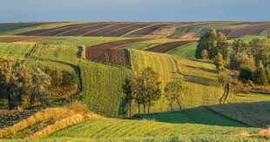
Architektura środowiskowa i klimatyczna
Poszczególne poziomy tzw. zielonej architektury Planu strategicznego dla WPR (warunkowość - ekoschematy - interwencje II filara WPR) zaprojektowano w sposób zapewniający spójność i uzupełnianie się projektowanych interwencji tak, aby
w sposób kompleksowy zapewnić realizację celów środowiskowych i klimatycznych realizowanych poprzez WPR.
Jednocześnie wzięto pod uwagę zróżnicowaną sytuację i potrzeby sektora rolnego
w Polsce starając się ułatwić szeroki udział beneficjentów w planowanych działaniach, który zapewni stosowanie zalecanych praktyk w dużej skali.

Slide 86
Działania inwestycyjne tzw. interwencje

Slide 87
INTERWENCJE SEKTOROWE
Inwestycje
Inwestycje w gospodarstwach rolnych zwiększające konkurencyjność (dotacje)
Beneficjent | Rolnik lub grupa rolników
Zakres wsparcia | Obszar A – produkcja zwierzęca polega na: -budowie lub modernizacji budynków lub budowli służących do produkcji zwierzęcej z wykorzystaniem nowoczesnych technologii, w tym również w miarę możliwości ograniczających szkodliwy wpływ rolnictwa na środowisko, energooszczędnych, niskoemisyjnych (wraz z wyposażeniem tych obiektów) lub -stosowaniu rozwiązań rolnictwa precyzyjnego w budynkach lub budowlach służących do produkcji zwierzęcej lub -zapewnieniu wybiegów oraz pastwisk dla zwierząt z wykorzystaniem innowacyjnych rozwiązań

Slide 88
INTERWENCJE SEKTOROWE
Inwestycje
Inwestycje w gospodarstwach rolnych zwiększające konkurencyjność (dotacje)
Beneficjent | Rolnik lub grupa rolników
Zakres wsparcia | Obszar B – ekologia polega na: -budowie lub modernizacji budynków lub budowli służących do produkcji ekologicznej z wykorzystaniem nowoczesnych technologii, w tym również w miarę możliwości ograniczających szkodliwy wpływ rolnictwa na środowisko, energooszczędnych, niskoemisyjnych (wraz z wyposażeniem tych obiektów) lub -stosowaniu rozwiązań rolnictwa precyzyjnego, w tym w budynkach lub budowlach służących do produkcji ekologicznej, lub -zapewnieniu wybiegów oraz pastwisk dla zwierząt, w tym z wykorzystaniem innowacyjnych rozwiązań, lub -zwiększaniu dochodowości produkcji poprzez bezpieczne dla konsumenta i efektywne przedłużanie trwałości produktów, przechowalnictwo oraz lepsze przygotowanie do sprzedaży (w tym bezpośredniej), w tym operacje polegające na budowie lub modernizacji budynków lub budowli lub zakupie sprzętu do: przygotowywania, przechowywania, czyszczenia, sortowania, kalibrowania, konfekcjonowania produktów rolnych lub -zakupie lub leasingu, zakończonego przeniesieniem prawa własności, nowych maszyn, urządzeń, wyposażenia do ekologicznej produkcji rolnej lub -budowie albo zakupie elementów infrastruktury technicznej wpływających bezpośrednio na warunki prowadzenia działalności rolniczej.

Slide 89
INTERWENCJE SEKTOROWE
Inwestycje
Inwestycje w gospodarstwach rolnych zwiększające konkurencyjność (dotacje)
Beneficjent | Rolnik lub grupa rolników
Zakres wsparcia | Obszar C – przygotowanie do sprzedaży polega na: budowie lub modernizacji budynków lub budowli lub zakupie nowego sprzętu do: przygotowywania, przechowywania, czyszczenia, sortowania, kalibrowania, konfekcjonowania produktów rolnych.

Slide 90
INTERWENCJE SEKTOROWE
Inwestycje
Inwestycje w gospodarstwach rolnych zwiększające konkurencyjność (dotacje)
Beneficjent | Rolnik lub grupa rolników
Zakres wsparcia | Obszar D – maszyny do zbioru mające bezpośredni związek z działalnością rolniczą prowadzoną w gospodarstwie, w tym dotyczące przechowywania, suszenia, magazynowania oraz przygotowywania produktów rolnych do sprzedaży a także zapewnienia pasz dla zwierząt utrzymywanych w gospodarstwie.

Slide 91
INTERWENCJE SEKTOROWE
Inwestycje
Inwestycje w gospodarstwach rolnych zwiększające konkurencyjność (dotacje)
Forma wsparcia | Refundacja
Wysokość wsparcia | Intensywność pomocy: - 65% kosztów operacji kwalifikujących się do wsparcia w przypadku rolników, którzy nie ukończyli 40 roku życia lub realizują operację w gospodarstwie prowadzącym działalność ekologiczną (obszar B) albo - 45% tych kosztów w przypadku pozostałych operacji. Maksymalna wysokość pomocy udzielonej jednemu beneficjentowi i na jedno gospodarstwo rolne w ramach interwencji w okresie realizacji planu nie może przekroczyć: 1 mln zł - w przypadku obszaru A oraz w obszarze B w przypadku operacji zbieżnych zakresem z operacjami możliwymi do realizacji w obszarze A oraz w obszarze C w przypadku przechowalni. 300 tys. zł - w przypadku pozostałych operacji realizowanych w obszarach B, C i D.

Slide 92
INTERWENCJE SEKTOROWE
Inwestycje
Wielkość ekonomiczna gospodarstwa uprawnionego do otrzymania pomocy wynosi co najmniej 25 tys. euro i nie więcej niż 250 tys. euro.
Inwestycja musi doprowadzić do wzrostu wartości dodanej brutto (GVA) w gospodarstwie, w szczególności w wyniku racjonalizacji technologii produkcji lub wprowadzenia innowacji, zmiany profilu produkcji, poprawy jakości produkcji lub zwiększenia wartości dodanej produktu, co najmniej o 10% w odniesieniu do roku bazowego w okresie 5 lat od dnia przyznania pomocy.
Roczny przychód ze sprzedaży w wysokości co najmniej 75 tys. zł (w przypadku obszarów A, C i D) albo 45 tys. zł (w przypadku obszaru B).

Slide 93
INTERWENCJE SEKTOROWE
Inwestycje
Inwestycje w gospodarstwach rolnych w zakresie OZE i poprawy efektywności energetycznej
Beneficjent | Rolnik
Zakres wsparcia | Obszar A: Biogazownie rolnicze, Elektrownie wodne Obszar B: Systemy poprawiające efektywność energetyczną budynków gospodarskich służących produkcji rolnej Interwencja wspiera inwestycje materialne lub niematerialne wykorzystywane w działalności rolniczej w szczególności dotyczące budowy lub zakupu: nowych urządzeń do produkcji energii z wody albo biogazu rolniczego (elektryczną lub ciepło lub paliwo gazowe) do 50 kW (obszar A ) lub systemów poprawiających efektywność energetyczną budynków gospodarskich służących produkcji rolnej (obszar B).

Slide 94
INTERWENCJE SEKTOROWE
Inwestycje
Inwestycje w gospodarstwach rolnych w zakresie OZE i poprawy efektywności energetycznej
Forma wsparcia | Refundacja
Wysokość wsparcia | W okresie programowania maksymalna wysokość pomocy udzielonej jednemu beneficjentowi nie może przekroczyć: 1 500 000 zł – obszar A 150 000 zł – obszar B Intensywność pomocy do 65% kosztów kwalifikowalnych operacji.

Slide 95
INTERWENCJE SEKTOROWE
Inwestycje
Inwestycje przyczyniające się do ochrony środowiska i klimatu
Beneficjent | Rolnik lub grupa rolników
Zakres wsparcia | W ramach interwencji wspierane będą inwestycje materialne lub niematerialne związane z: • przechowywaniem nawozów naturalnych, • pozyskiwaniem i zagospodarowaniem wody deszczowej poprzez zakup lub budowę zamkniętych zbiorników retencyjnych, • stosowaniem nawozów lub środków ochrony roślin (np. niskoemisyjną aplikacją nawozów, precyzyjnym stosowaniem środków ochrony roślin, przygotowaniem miejsc do mycia opryskiwaczy lub utylizowania resztek cieczy użytkowej) , • uprawą gleby, w tym uprawą bezorkową, • instalacjami do powtórnego obiegu wody lub oszczędnego gospodarowania wodą, • infrastrukturą techniczną pod kątem adaptacji do niekorzystnych warunków pogodowych, w tym zbiorniki retencyjne gromadzące wody opadowe i roztopowe w gospodarstwie, wiaty dla zwierząt, wodopoje, instalacje związane z wentylacją budynków inwentarskich lub obniżające temperaturę, infrastruktura przeciwgradowa, rozwiązania przeciwprzymrozkowe, • systemami oczyszczania powietrza z budynków inwentarskich, • gospodarowaniem trwałymi użytkami zielonymi, w tym służące do uprawy, pielęgnacji lub zbioru z trwałych użytków zielonych, • niskoemisyjnym utrzymaniem zwierząt.

Slide 96
INTERWENCJE SEKTOROWE
Inwestycje
Inwestycje przyczyniające się do ochrony środowiska i klimatu
Forma wsparcia | Pomoc ma formę: a. refundacji części kosztów kwalifikowalnych operacji (np. maszyn, urządzeń), b. standardowych stawek jednostkowych (np. w przypadku budowli do przechowywania nawozów naturalnych).
Wysokość wsparcia | Intensywność pomocy: - do 80% kosztów kwalifikowalnych operacji (grupa rolników), - do 80% ustalonych stawek jednostkowych (grupa rolników), - do 65% kosztów kwalifikowalnych operacji lub do 65% ustalonych stawek (rolnik). Pomoc przyznaje się na operację o planowanej wysokości kosztów kwalifikujących się do wsparcia powyżej 20 tys. zł. Maksymalna wysokość pomocy 200 tys. zł

Slide 97
INTERWENCJE SEKTOROWE
Inwestycje
Inwestycje zapobiegające rozprzestrzenianiu się ASF
Beneficjent | Rolnik
Zakres wsparcia | Wsparcie w ramach interwencji dotyczy inwestycji służących bioasekuracji.
Warunki wsparcia | Pomoc przyznaje się rolnikowi, prowadzącemu chów lub hodowlę świń na poziomie co najmniej 50 sztuk lub świń ras rodzimych: puławska, złotnicka biała, złotnicka pstra, objętych programami ochrony zasobów genetycznych lub świń czystych ras wpisanych do ksiąg hodowlanych i uczestniczących w realizacji programów hodowlanych zatwierdzonych przez Ministra Rolnictwa i Rozwoju Wsi, zarejestrowanych na nieruchomości, na której będzie realizowana inwestycja.
Forma i wysokość wsparcia | Wysokość pomocy udzielonej jednemu beneficjentowi nie może przekroczyć 100 tys. zł. Intensywność pomocy: do 80 % kosztów kwalifikowalnych operacji lub do 80% ustalonych stawek.

Slide 98
INTERWENCJE SEKTOROWE
Inwestycje
Rozwój małych gospodarstw
Beneficjent | Rolnik
Zakres wsparcia | Operacje mogą dotyczyć produkcji i przygotowania do sprzedaży produktów rolnych wytwarzanych w gospodarstwie, rolniczego handlu detalicznego, sprzedaży bezpośredniej oraz dostaw bezpośrednich. W ramach interwencji wspierane będą inwestycje materialne i niematerialne związane z ww. operacjami, w tym budowa, modernizacja lub wyposażenie budynków lub budowli, zakup nowych maszyn i urządzeń.
Preferencje | • produkcji w systemach jakości, • udziału w zorganizowanych formach współpracy, przy czym przedmiot operacji powinien mieć związek z zakresem działalności będącej przedmiotem współpracy, • gospodarstwa, w którym co najmniej 50% gruntów użytkowanych przez to gospodarstwo znajduje się na ONW typ górski lub ONW typ specyficzny strefa II (tylko obszary, w których co najmniej 50% powierzchni użytków rolnych znajduje się powyżej 350 m n.p.m.), • udziału w szkoleniach związanych z zakresem operacji przewidzianym w biznesplanie
Gospodarstw o wielkości ekonomicznej poniżej 25 tys. euro!!!

Slide 99
INTERWENCJE SEKTOROWE
Inwestycje
Rozwój małych gospodarstw
Forma wsparcia | Płatność ryczałtowa wypłacana w dwóch ratach.
Wysokość wsparcia | Płatność ryczałtowa wypłacana w dwóch ratach. 150 tys. zł – gospodarstwa rozpoczynające działalność w zakresie wprowadzania produktów na rynek w ramach tzw. krótkiego łańcucha dostaw (RHD, sprzedaż bezpośrednia, dostawy bezpośrednie) oraz gospodarstwa prowadzące produkcję ekologiczną, 100 tys. zł – pozostałe.
Osiągnięcia w wyniku realizacji biznesplanu wzrostu wartości sprzedaży produktów z gospodarstwa/produkcji rolnej co najmniej o 30% w stosunku do wartości bazowej.

Slide 100
INTERWENCJE SEKTOROWE
Inwestycje
Rozwój współpracy w ramach łańcucha wartości (dotacja) - w gospodarstwie
Beneficjent | Rolnik, małżonek rolnika, który: deklaruje założenie i prowadzenie działalności w zakresie objętym operacją w ramach rolniczego handlu detalicznego (RHD) – przez 5 lat od wypłaty pomocy, w przypadku operacji realizowanej w ramach rolniczego handlu detalicznego (RHD), wielkość ekonomiczna gospodarstwa powinna wynosić 25 tys. Euro i powyżej lub operacja realizowana jest w gospodarstwie beneficjenta interwencji „Premie dla młodych rolników”., przetwarza produkty rolne i w wyniku tego procesu wytwarza oraz zbywa przetworzone produkty rolne (Załącznik nr 1 do Traktatu o funkcjonowaniu UE – Annex) i nierolne (nonAnnex - pomoc de minimis), z wyłączeniem produktów rybnych,
Zakres wsparcia | Wspierane są inwestycje związane z zakładaniem lub prowadzeniem działalności w zakresie przetwarzania i zbywania przetworzonych produktów rolnych w ramach rolniczego handlu detalicznego (RHD)

Slide 101
INTERWENCJE SEKTOROWE
Inwestycje
Rozwój współpracy w ramach łańcucha wartości (dotacja) - w gospodarstwie
Forma wsparcia | Płatność ryczałtowa wypłacana w dwóch ratach.
Wysokość wsparcia | W odniesieniu do zakładania i prowadzenia RHD – ryczałt na jednego beneficjenta w okresie realizacji Programu wynosi w zależności od wielkości operacji – nie więcej niż: 30 000 zł lub 60 000 zł lub 120 000 zł.

Slide 102
INTERWENCJE SEKTOROWE
Inwestycje
Rozwój współpracy w ramach łańcucha wartości (dotacja) - w gospodarstwie
Beneficjent | Rolnik, domownik, małżonek rolnika, który: - deklaruje założenie i prowadzenie działalności gospodarczej/MOL w zakresie objętym operacją – przez 5 lat od wypłaty pomocy, - przetwarza produkty rolne i w wyniku tego procesu wytwarza oraz sprzedaje przetworzone produkty rolne (Załącznik nr 1 do Traktatu o funkcjonowaniu UE – Annex) i nierolne (nonAnnex - pomoc de minimis), z wyłączeniem rybnych, - przetwarza odpady żywnościowe i produkty uboczne przetwórstwa (rolne i nierolne) na biokomponenty, np. bioprodukty czy biogaz, lub produkty bardziej przetworzone dla sektora niespożywczego, - w przypadku wykorzystywania mocy przetwórczych dofinansowanych w ramach operacji do przetwarzania produktów rolnych spoza własnego gospodarstwa rolnego (powyżej 50% całości przetwarzanych produktów) – konieczność zawierania długoterminowych umów na dostawy z innymi rolnikami lub podmiotami posiadającymi status zorganizowanej formy współpracy rolników (j.w.) – co najmniej 3-letnich, przez okres co najmniej 5 lat po zakończeniu realizacji projektu.
Zakres wsparcia | Wspierane są inwestycje związane z: • zakładaniem lub prowadzeniem działalności gospodarczej, w tym MOL, w zakresie przetwarzania produktów rolnych i sprzedaży przetworzonych produktów rolnych i nierolnych, • przetwarzaniem odpadów żywności na biokomponenty dla sektora nieżywnościowego lub przetwarzaniem produktów ubocznych powstałych przy wytwarzaniu produktów rolnych i nierolnych.

Slide 103
INTERWENCJE SEKTOROWE
Inwestycje
Rozwój współpracy w ramach łańcucha wartości (dotacja) - w gospodarstwie
Forma wsparcia | Płatność ryczałtowa wypłacana w dwóch ratach.
Wysokość wsparcia | W odniesieniu do zakładania działalności gospodarczej/MOL – ryczałt na jednego beneficjenta w okresie realizacji Programu wynosi w zależności od wielkości operacji – nie więcej niż: 30 000 zł lub 60 000 zł lub 120 000 zł.

Slide 104
INTERWENCJE SEKTOROWE
Inwestycje
Rozwój współpracy w ramach łańcucha wartości (dotacja) - w gospodarstwie
Beneficjent | Mikroprzedsiębiorca, który: - deklaruje prowadzenie działalności gospodarczej/MOL w zakresie objętym operacją – przez 5 lat od wypłaty pomocy, - jest właścicielem gospodarstwa rolnego samoistnie lub zależnie, oraz wykorzystuje do przetwarzania produkty rolne z własnego gospodarstwa (dla co najmniej 50% przetwarzanych produktów rolnych), - przetwarza produkty rolne i w wyniku tego procesu wytwarza oraz sprzedaje przetworzone produkty rolne (Załącznik nr 1 do Traktatu o funkcjonowaniu UE – Annex) i nierolne (nonAnnex - pomoc de minimis), z wyłączeniem produktów rybnych, - przetwarza odpady żywnościowe i produkty uboczne przetwórstwa na biokomponenty, np. bioprodukty czy biogaz, lub produkty bardziej przetworzone dla sektora niespożywczego.
Zakres wsparcia | Wspierane są inwestycje związane z: • zakładaniem lub prowadzeniem działalności gospodarczej, w tym MOL, w zakresie przetwarzania produktów rolnych i sprzedaży przetworzonych produktów rolnych i nierolnych, • przetwarzaniem odpadów żywności na biokomponenty dla sektora nieżywnościowego lub przetwarzaniem produktów ubocznych powstałych przy wytwarzaniu produktów rolnych i nierolnych.

Slide 105
INTERWENCJE SEKTOROWE
Inwestycje
Rozwój współpracy w ramach łańcucha wartości (dotacja) - w gospodarstwie
Forma wsparcia | Refundacja
Wysokość wsparcia | Do 50% kosztów kwalifikowalnych operacji. W odniesieniu do kontynuacji prowadzenia działalności gospodarczej/MOL przez mikroprzedsiębiorcę – refundacja na jednego beneficjenta w okresie realizacji Programu wynosi maksymalnie 500 000 zł.

Slide 106
INTERWENCJE SEKTOROWE
Inwestycje
Rozwój współpracy w ramach łańcucha wartości (dotacja) - poza gospodarstwem
Beneficjent | Obszar A – PRZETWÓRSTWO I WPROWADZANIE DO OBROTU PRODUKTÓW ROLNYCH (MŚP) Obszar B - PRZETWÓRSTWO I WPROWADZANIE DO OBROTU EKOLOGICZNYCH PRODUKTÓW ROLNYCH (MŚP)
Zakres wsparcia | W ramach obszaru A i B wspierane są inwestycje materialne i niematerialne dotyczące: budowy budynków lub budowli, - zakupu technologii na cele: a) przetwarzania produktów rolnych lub b) wprowadzania do obrotu produktów rolnych (w tym przechowywania, sortowania, pakowania, przygotowania do sprzedaży – wyłącznie w przypadku zorganizowanych form współpracy rolników), - ochrony środowiska, - infrastruktury do przetwarzania odpadów żywnościowych na biokomponenty lub przetwarzania produktów ubocznych powstałych przy wytwarzaniu produktów rolnych.

Slide 107
INTERWENCJE SEKTOROWE
Inwestycje
Rozwój współpracy w ramach łańcucha wartości (dotacja) - poza gospodarstwem
Preferencje | Obszar A – PRZETWÓRSTWO I WPROWADZANIE DO OBROTU PRODUKTÓW ROLNYCH (MŚP) O pomoc może się ubiegać: MŚP, tj. podmiot prowadzący działalność jako mikro, małe lub średnie przedsiębiorstwo, który: - przetwarza produkty rolne i wytwarza w wyniku tego procesu produkty rolne (Załącznik nr 1 do Traktatu o funkcjonowaniu UE - Annex), z wyłączeniem produktów rybołówstwa i akwakultury, - wprowadza do obrotu produkty rolne - wyłącznie w przypadku zorganizowanych form współpracy rolników takich jak: grupy producentów rolnych i ich związki, spółdzielnie, spółdzielnie rolników, organizacje producentów i ich zrzeszenia, organizacje międzybranżowe, - zobowiązuje się do nabywania produktów rolnych w okresie 5-ciu lat po zakończeniu realizacji projektu (zobowiązanie weryfikowanie po zakończeniu inwestycji i wypłacie pomocy) - bezpośrednio od producentów rolnych lub zorganizowanych form współpracy rolników (j.w.) - w co najmniej 50% całkowitej ilości surowców niezbędnych do produkcji, umowy na dostawy co najmniej 3 letnie przez okres co najmniej 5 lat) - warunek ten nie dotyczy zorganizowanych form współpracy rolników (j.w.), - realizuje inwestycje zakładające wzrost mocy produkcyjnych pod warunkiem udokumentowania bazy surowcowej i możliwości zbytu produkcji, - realizuje inwestycję objętą dofinansowaniem na obszarach wiejskich.

Slide 108
INTERWENCJE SEKTOROWE
Inwestycje
Rozwój współpracy w ramach łańcucha wartości (dotacja) - poza gospodarstwem
Preferencje | Obszar B - PRZETWÓRSTWO I WPROWADZANIE DO OBROTU EKOLOGICZNYCH PRODUKTÓW ROLNYCH (MŚP) O pomoc może się ubiegać: MŚP, tj. podmiot prowadzący działalność jako mikro, małe lub średnie przedsiębiorstwo, który: - przetwarza produkty rolne objęte certyfikatem systemu rolnictwa ekologicznego i wytwarza w wyniku tego procesu produkty rolne (Załącznik nr 1 do Traktatu o funkcjonowaniu UE - Annex) objęte systemem rolnictwa ekologicznego tj. certyfikowane produkty ekologiczne powstałe w wyniku przetwarzania produktów rolnych objętych art. 2 ust. 1 rozporządzenia PE i Rady (UE) 2018/848 (z wyłączeniem produktów rybołówstwa i akwakultury), lub - wprowadza do obrotu produkty rolne objęte certyfikatem systemu rolnictwa ekologicznego (z wyłączeniem produktów rybołówstwa i akwakultury) - wyłącznie w przypadku zorganizowanych form współpracy rolników takich jak: grupy producentów rolnych i ich związki, spółdzielnie, spółdzielnie rolników,organizacje producentów i ichzrzeszenia, organizacje międzybranżowe; - zobowiązuje się do nabywania produktów rolnych objętych certyfikatem systemu rolnictwa ekologicznego w okresie 5-ciu lat po zakończeniu realizacji projektu (zobowiązanie weryfikowanie po zakończeniu inwestycji i wypłacie pomocy) - bezpośrednio od objętych systemem rolnictwa ekologicznego producentów rolnych lub zorganizowanych form współpracy takich rolników - w co najmniej 50% całkowitej ilości surowców niezbędnych do produkcji, umowy na dostawy co najmniej 3 letnie przez okres co najmniej 5 lat) - warunek ten nie dotyczy zorganizowanych form współpracy rolników; - realizuje inwestycje zakładające wzrost mocy produkcyjnych pod warunkiem udokumentowania bazy surowcowej i możliwości zbytu produkcji; - realizuje inwestycję objętą dofinansowaniem na obszarach wiejskich

Slide 109
INTERWENCJE SEKTOROWE
Inwestycje
Rozwój współpracy w ramach łańcucha wartości (dotacja) - poza gospodarstwem
Forma wsparcia | Refundacja
Wysokość wsparcia | Obszar A – PRZETWÓRSTWO I WPROWADZANIE DO OBROTU PRODUKTÓW ROLNYCH (MŚP) - do 50% kosztów kwalifikowalnych operacji, - do 60% kosztów kwalifikowalnych operacji dla beneficjentów prowadzących działalność w formie zorganizowanych form współpracy rolników (j.w.) Obszar B - PRZETWÓRSTWO I WPROWADZANIE DO OBROTU EKOLOGICZNYCH PRODUKTÓW ROLNYCH (MŚP) - do 60% kosztów kwalifikowalnych operacji. Pomoc przyznana jednemu beneficjentowi w formie refundacji w okresie realizacji Programu wynosi maksymalnie 10 000 000 zł. Minimalna kwota pomocy na realizację operacji wynosi 100 000 zł.

Slide 110
INTERWENCJE SEKTOROWE
Inwestycje
Rozwój usług rolnictwa precyzyjnego na rzecz ochrony środowiska i klimatu
Beneficjent | Osoba fizyczna/prawna/jednostka organizacyjna nieposiadająca osobowości prawnej: prowadząca działalność gospodarczą w ramach świadczenia usług rolniczych dotyczących ochrony środowiska i klimatu jako mikro- lub małe- przedsiębiorstwo z wykorzystaniem technologii cyfrowych.
Zakres wsparcia | W ramach interwencji wspierane będą materialne i niematerialne inwestycje wykorzystujące technologie cyfrowe związane z: • stosowaniem lub ograniczeniem stosowania nawozów lub środków ochrony roślin (np. oprzyrządowanie do niskoemisyjnej aplikacji nawozów, oprzyrządowanie do precyzyjnego stosowania środków ochrony roślin, pielniki), • zrównoważonym zarządzaniem wodą (np. tensjometry, sondy, czujniki, monitoring warunków klimatycznych i wilgotności gleby), • zarządzaniem stadem, w szczególności w zakresie żywienia, dobrostanu, zdrowotności (np. pedometry, akcelerometry, czujniki do pomiaru jakości powietrza), • wspieraniem procesu podejmowania decyzji w gospodarstwie (np. stacje bazowe służące do przesyłu danych, sensory, czujniki do pomiaru wilgotności gleby, zasolenia gleby, temperatury, jakości powietrza, stacje meteo, technologie umożliwiające zbieranie różnego rodzaju danych, bezpieczne ich przechowywanie, przetwarzanie i analizę na potrzeby zarządzania gospodarstwem rolnym).

Slide 111
INTERWENCJE SEKTOROWE
Inwestycje
Rozwój usług rolnictwa precyzyjnego na rzecz ochrony środowiska i klimatu
Preferencje | Kryteria wyboru mogą w szczególności dotyczyć: • świadczenia usług rolniczych na obszarach o wysokim rozdrobnieniu agrarnym, • świadczenia usług rolniczych z wykorzystaniem technologii rolnictwa precyzyjnego w następujących obszarach tematycznych: o ograniczenie zużycia środków ochrony roślin i nawozów, o zrównoważone gospodarowanie zasobami wodnymi, o ograniczenie uciążliwości środowiskowej produkcją zwierzęcą, • jeżeli podmiot ubiegający się o przyznanie pomocy nie uzyskał pomocy finansowej • w ramach Programu Rozwoju Obszarów Wiejskich na lata 2014-2020 w ramach działania Rozwój przedsiębiorczości - rozwój usług rolniczych w zakresie wykorzystania technologii cyfrowych.

Slide 112
INTERWENCJE SEKTOROWE
Inwestycje
Rozwój usług rolnictwa precyzyjnego na rzecz ochrony środowiska i klimatu
Forma wsparcia | Refundacja
Wysokość wsparcia | W okresie programowania maksymalna wysokość pomocy udzielonej jednemu beneficjentowi nie może przekroczyć 500 tys. zł. Intensywność pomocy: do 65% kosztów inwestycji kwalifikującej się do wsparcia.

Slide 113
INTERWENCJE SEKTOROWE
Inwestycje
Premie dla młodych rolników
Beneficjent | Młody rolnik będący pełnoletnią osobą fizyczną, po raz pierwszy rozpoczynającą prowadzenie działalności rolniczej w gospodarstwie rolnym jako jedyny kierujący i który pracuje w tym gospodarstwie. Warunki dotyczące wieku są spełnione w dniu złożenia wniosku o przyznanie pomocy.
Zakres wsparcia | Wsparcie dotyczy rozpoczynania i rozwoju działalności rolniczej w gospodarstwie rolnym w zakresie wytwarzania nieprzetworzonych produktów rolnych, a także przygotowania do sprzedaży nieprzetworzonych produktów rolnych wytwarzanych w gospodarstwie. Uwzględnia się przede wszystkim: 1. inwestycje budowlane związane z budynkami lub budowlami wykorzystywanymi do wytwarzania nieprzetworzonych produktów rolnych lub przygotowania ich do sprzedaży, 2. zakup nieruchomości rolnych, 3. zakup zwierząt gospodarskich lub innych zwierząt niezbędnych do prowadzenia produkcji zwierzęcej, 4. zakup nowych maszyn, urządzeń, wyposażenia lub sprzętu, w tym sprzętu komputerowego i oprogramowania służącego wsparciu wytwarzania nieprzetworzonych produktów rolnych lub przygotowania ich do sprzedaży.

Slide 114
INTERWENCJE SEKTOROWE
Inwestycje
Premie dla młodych rolników
Preferencje | Kryteria wyboru mogą w szczególności dotyczyć: 1)posiadanych kwalifikacji zawodowych lub umiejętności; 2)różnicy wieku pomiędzy przekazującym gospodarstwo w całości i na własność a młodym rolnikiem; 3)powierzchni użytków rolnych w gospodarstwie (tytuł prawny); 4)przejmowania przynajmniej jednego gospodarstwa w całości i na własność; 5)wielkości ekonomicznej gospodarstwa (tytuł prawny); 6)prowadzenia produkcji zwierzęcej; 7)udziału w systemach jakości; 8)dotychczasowej aktywności zawodowej wnioskodawcy

Slide 115
INTERWENCJE SEKTOROWE
Inwestycje
Premie dla młodych rolników
Warunki | Pomoc może być przyznana, jeżeli zostaną spełnione następujące warunki: 1. rozpoczęcie prowadzenia działalności rolniczej (w gospodarstwie rolnym) nie wcześniej niż w okresie 24 miesięcy przed dniem złożenia wniosku o przyznanie pomocy; 2. rozpoczęcie, najpóźniej w terminie 12 miesięcy od dnia przyznania pomocy, prowadzenia, jako kierujący, działalności rolniczej w gospodarstwie o powierzchni użytków rolnych równej co najmniej średniej wojewódzkiej lub krajowej (tej niższej) lub o wielkości ekonomicznej równej co najmniej 15 000 euro; powierzchnia użytków rolnych tego gospodarstwa nie może przekraczać 300 ha, a jego wielkość ekonomiczna – 150 000 euro; 3. powierzchnia użytków rolnych stanowiących przedmiot własności beneficjenta, użytkowania wieczystego lub dzierżawy z Zasobu Własności Rolnej Skarbu Państwa lub od jednostek samorządu terytorialnego stanowi co najmniej 50% odpowiedniej średniej (wojewódzkiej lub krajowej – tej niższej); 4. przedłożenie biznesplanu dotyczącego rozwoju działalności rolniczej w gospodarstwie rolnym w zakresie wytwarzania nieprzetworzonych produktów rolnych lub przygotowania do sprzedaży nieprzetworzonych produktów rolnych wytwarzanych w gospodarstwie; 5. posiadanie odpowiednich kwalifikacji zawodowych lub umiejętności związanych z prowadzeniem działalności rolniczej w gospodarstwie rolnym (staż pracy w rolnictwie) i uwzględniających co najmniej wymogi określone w definicji młodego rolnika lub zadeklarowanie uzupełnienia kwalifikacji.

Slide 116
INTERWENCJE SEKTOROWE
Inwestycje
Premie dla młodych rolników
Zobowiązania | Beneficjent jest zobowiązany do: 1. osiągnięcia co najmniej 60-procentowego udziału przychodów uzyskiwanych w związku z prowadzoną w gospodarstwie działalnością rolniczą we wszystkich swoich przychodach; 2. osiągnięcia w wyniku realizacji biznesplanu wzrostu wielkości ekonomicznej gospodarstwa co najmniej o: a) 30% w stosunku do wielkości wyjściowej – w przypadku, gdy gospodarstwo beneficjenta miało wyjściową wielkość ekonomiczną co najmniej 15 tys. euro i mniej niż 25 tys. euro, b) 20% w stosunku do wielkości wyjściowej – w przypadku, gdy gospodarstwo beneficjenta miało wyjściową wielkość ekonomiczną co najmniej 25 tys. euro i mniej niż 50 tys. euro, c) 15% w stosunku do wielkości wyjściowej – w przypadku, gdy gospodarstwo beneficjenta miało wyjściową wielkość ekonomiczną co najmniej 50 tys. euro i mniej niż 100 tys. euro, d) 10% w stosunku do wielkości wyjściowej – w przypadku, gdy gospodarstwo beneficjenta miało wyjściową wielkość ekonomiczną co najmniej 100 tys. euro i nie więcej niż 150 tys. euro;

Slide 117
Dziękuję za uwagę
Doskonalimy kadrę doradztwa rolniczego

